Slide 1
О Д И Н Д Е Н Ь
часть четвёртая
Vangelis. Main Theme from Missing.
23 февраля 1971
6 ноября 1971
6 ноября 2011
12 ноября 2011

Slide 2
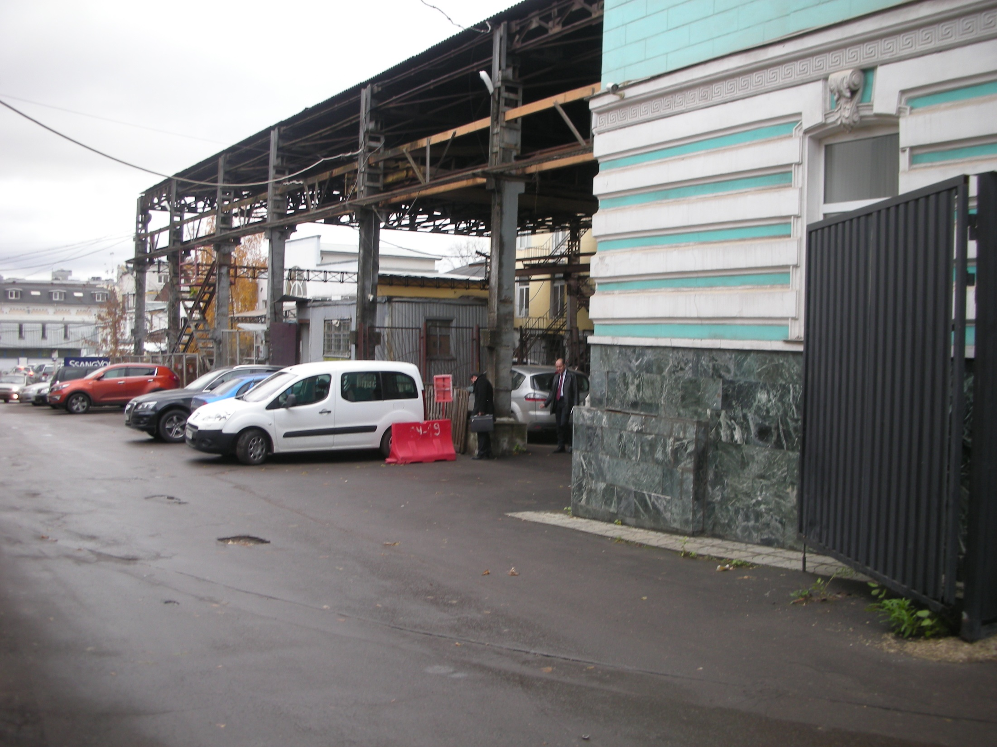
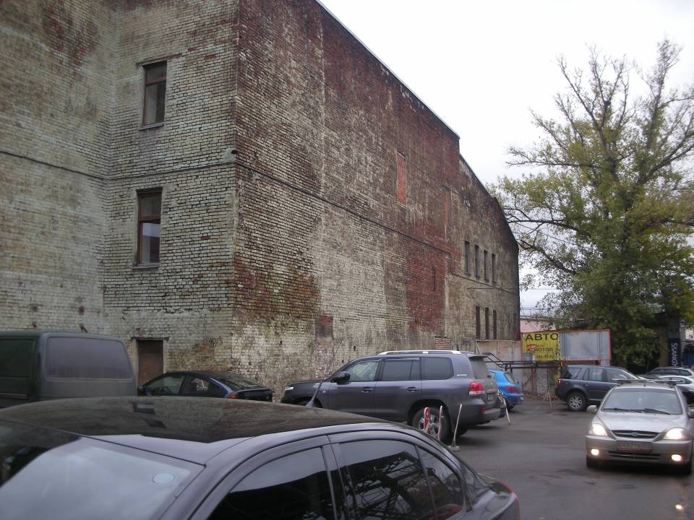

Slide 3
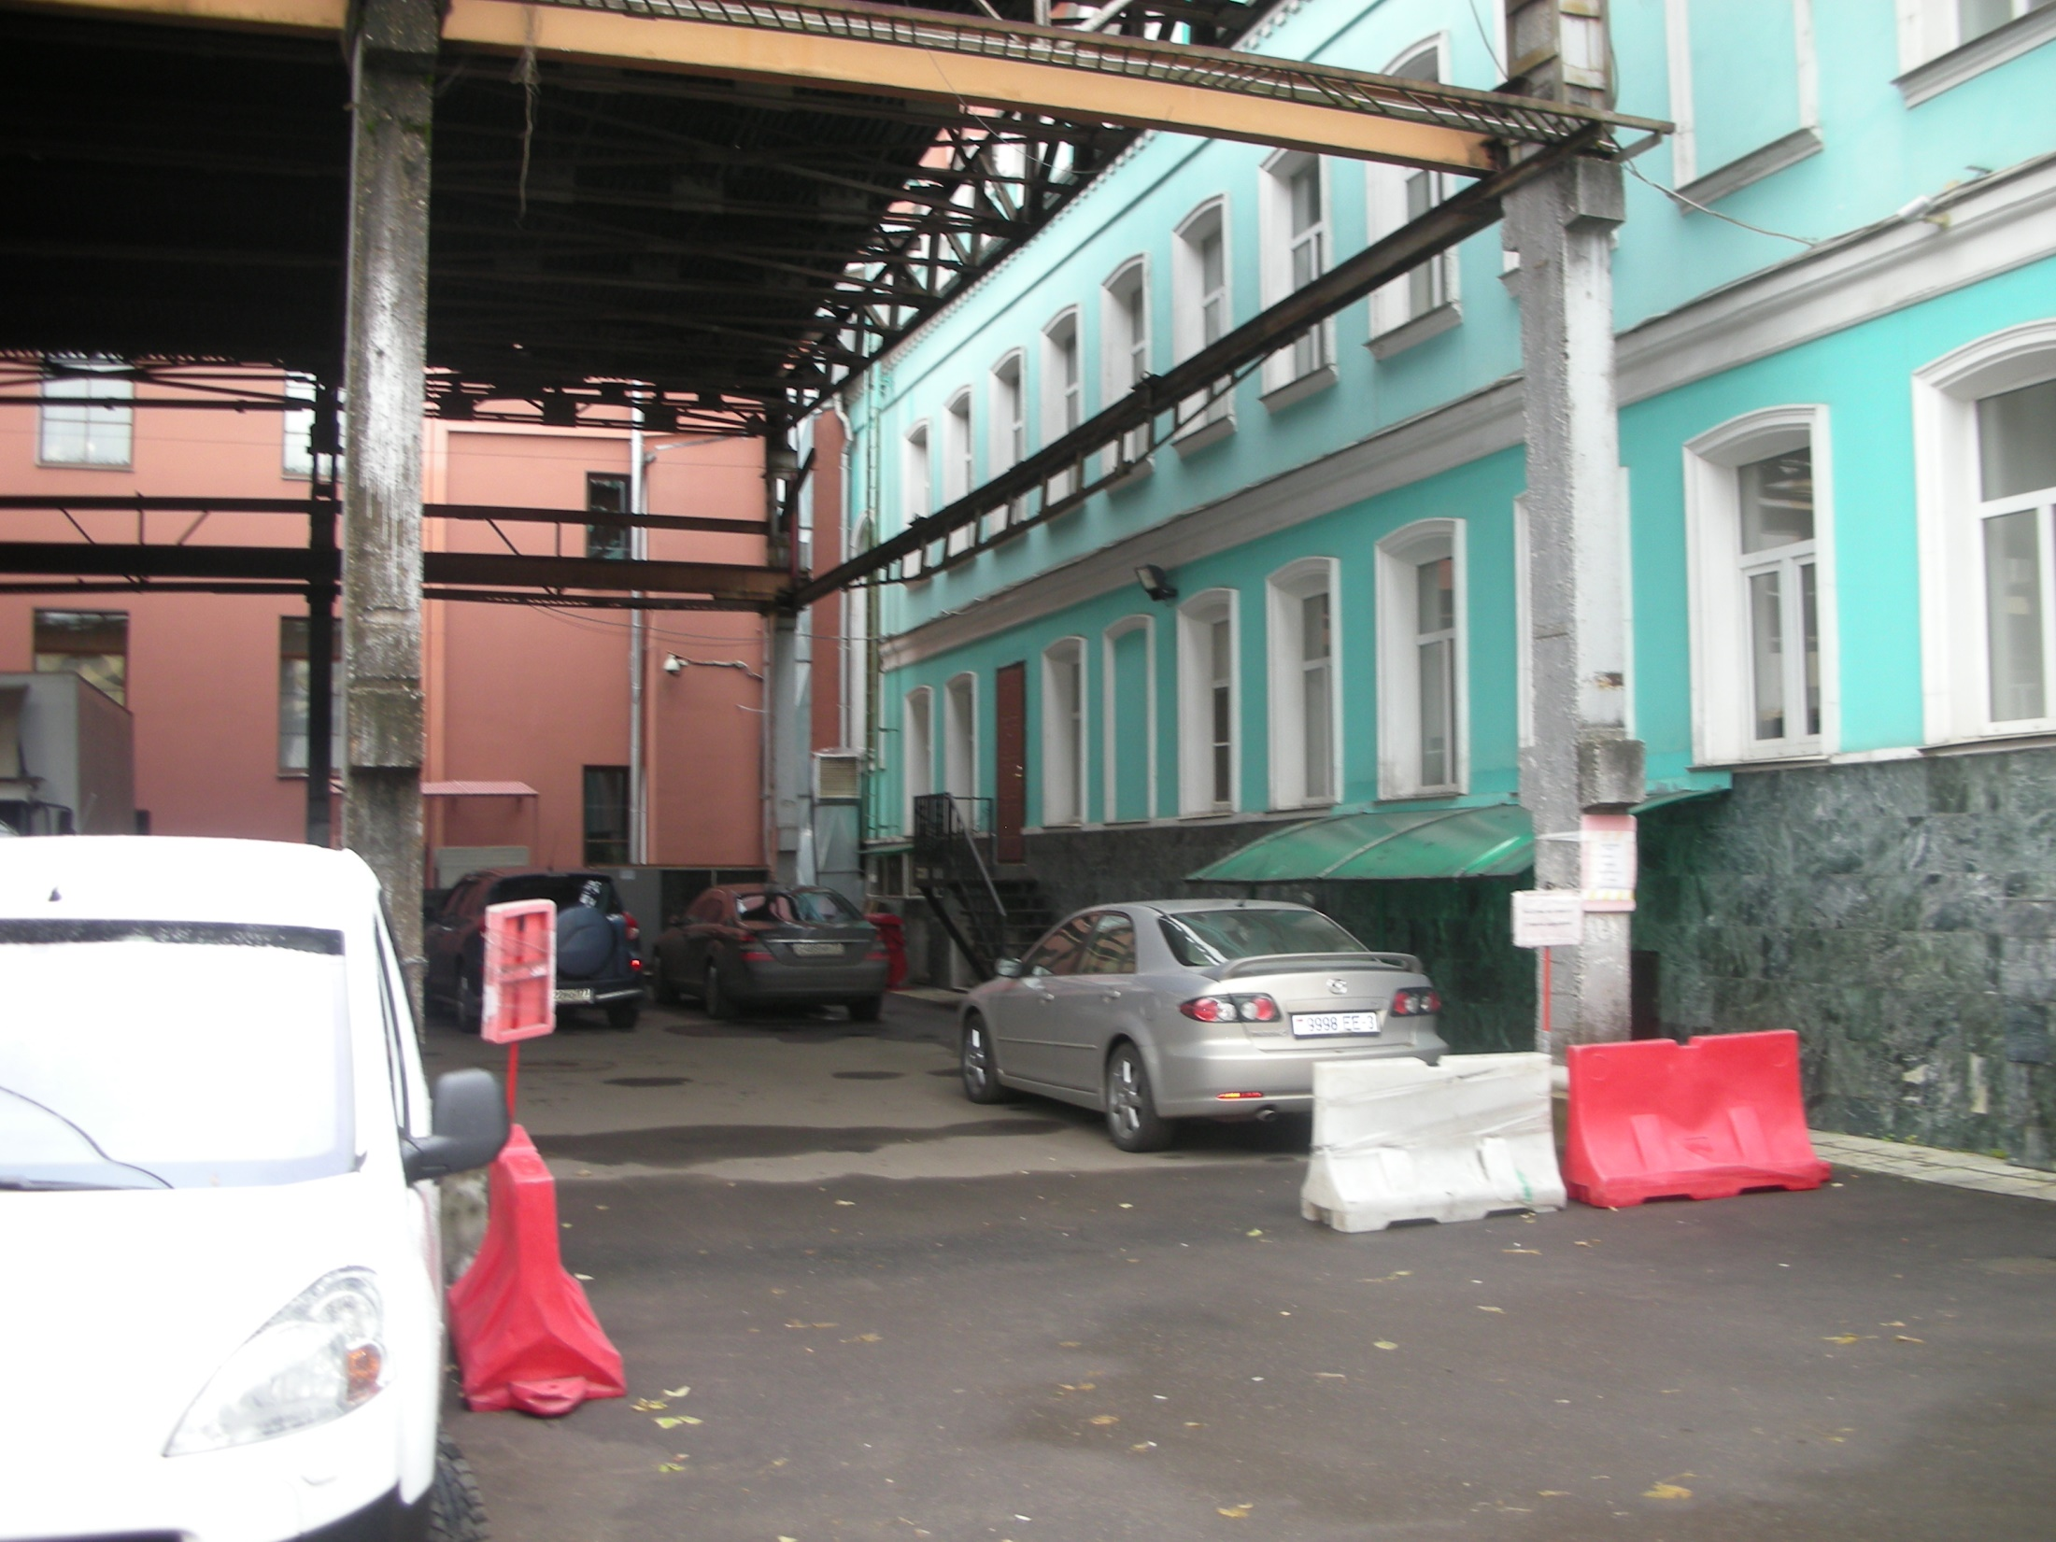

Slide 4
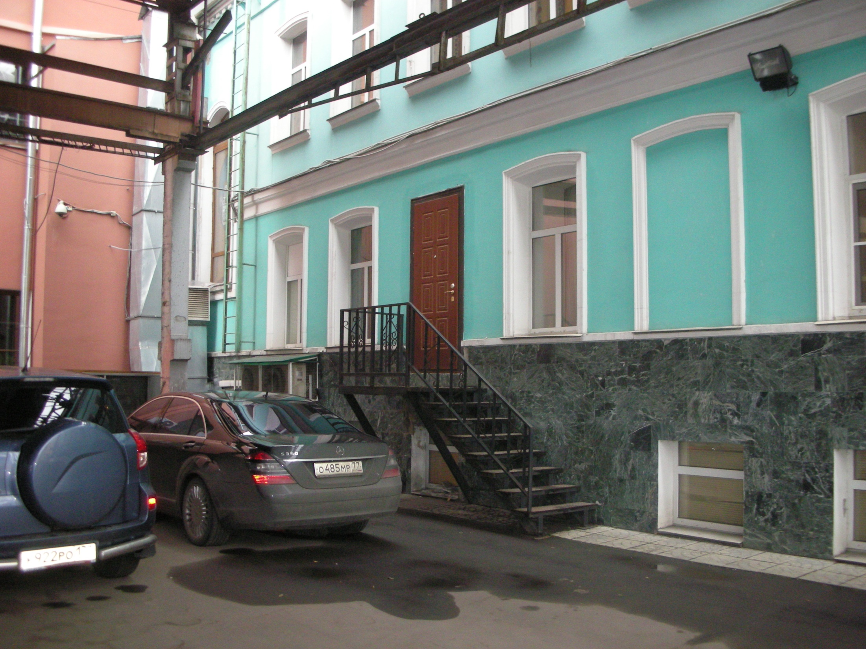

Slide 5
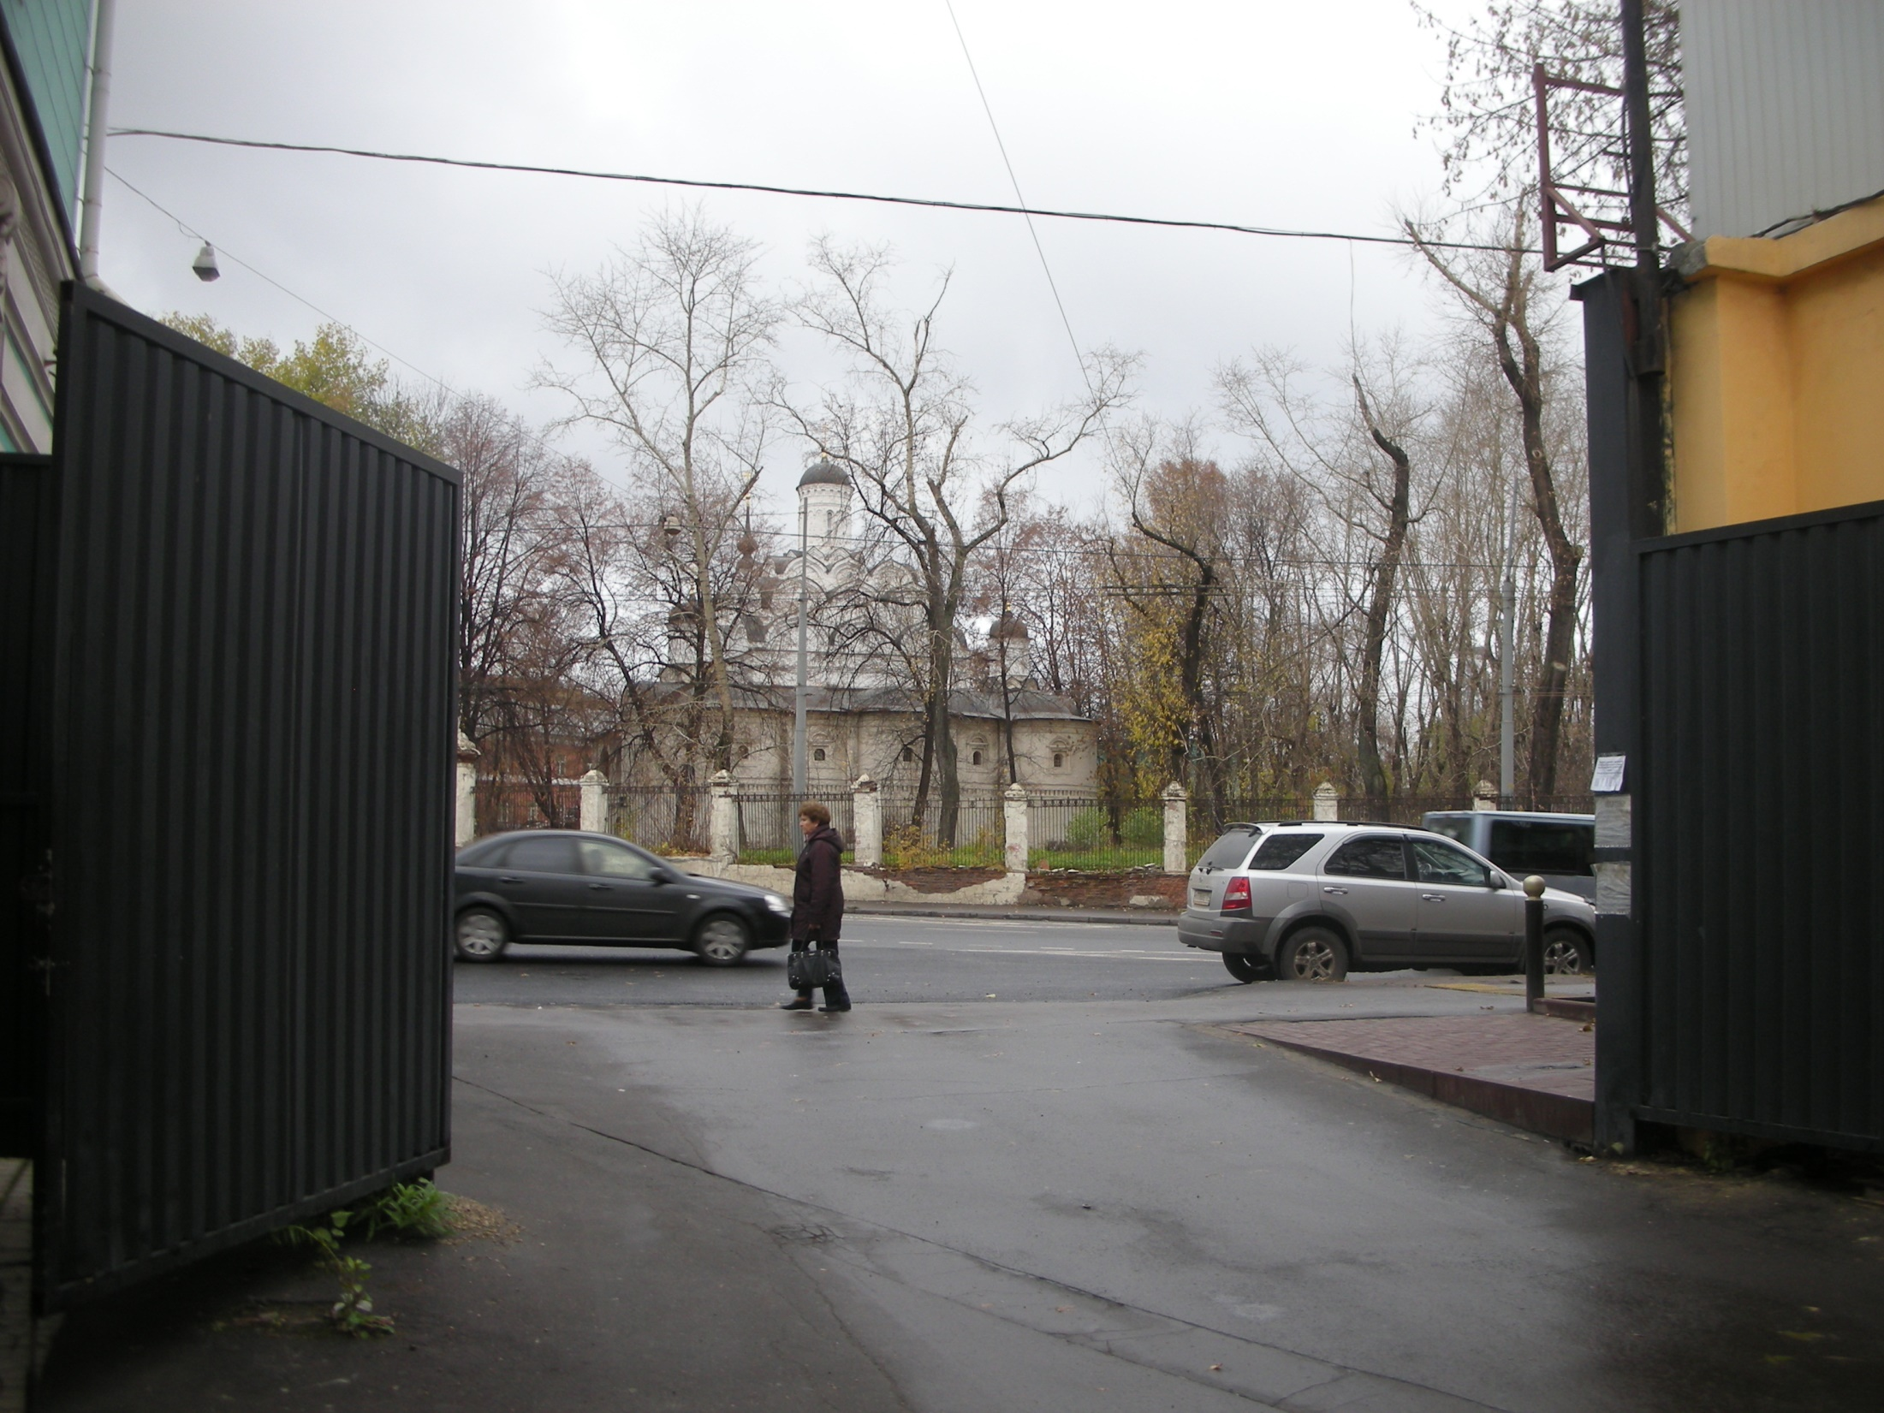

Slide 6
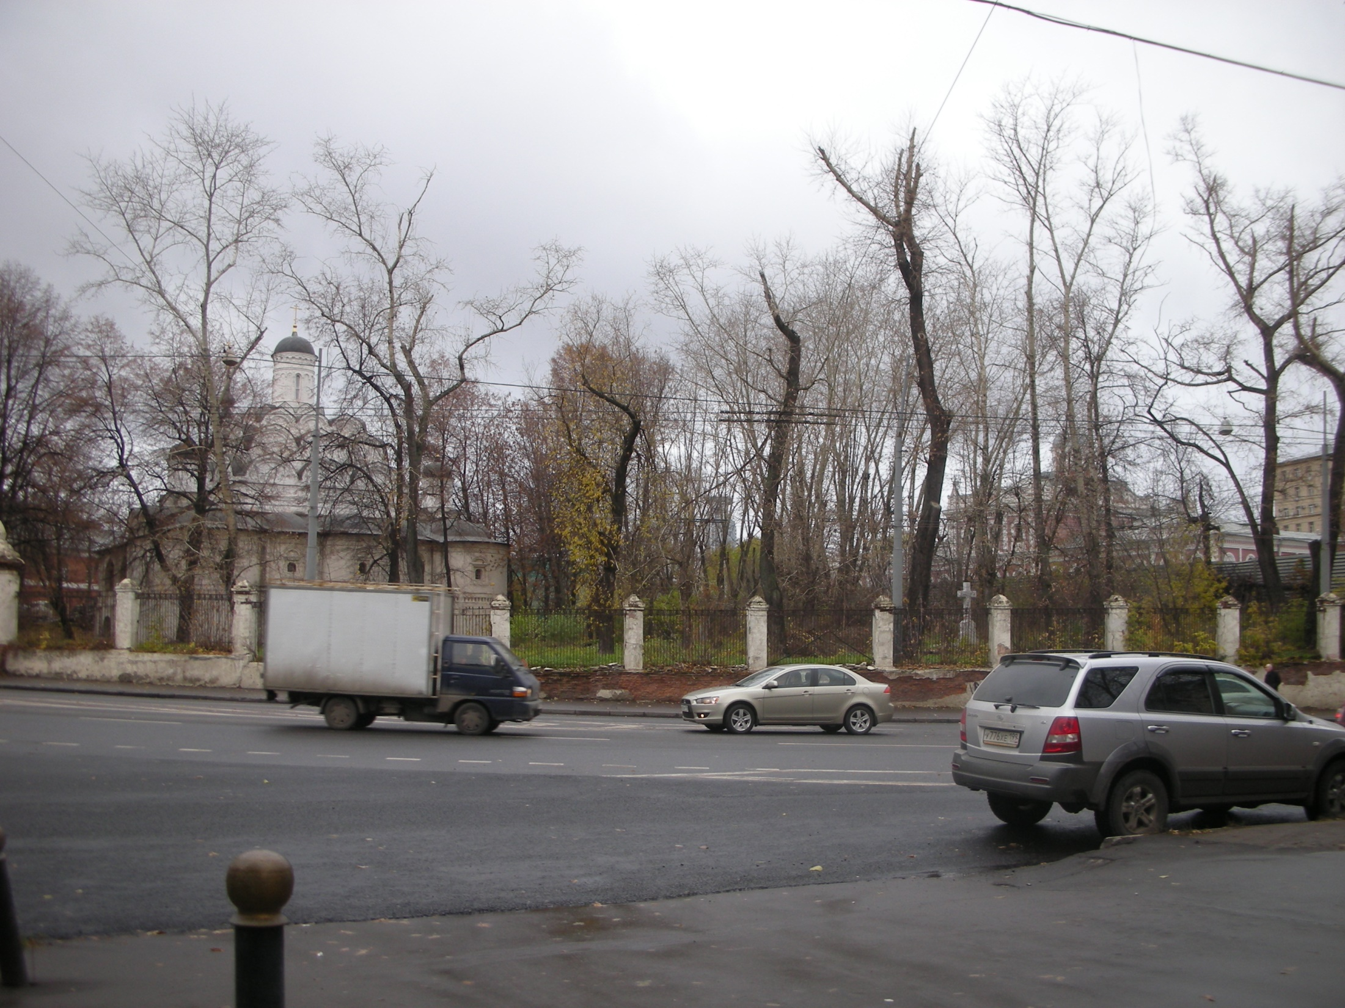

Slide 7
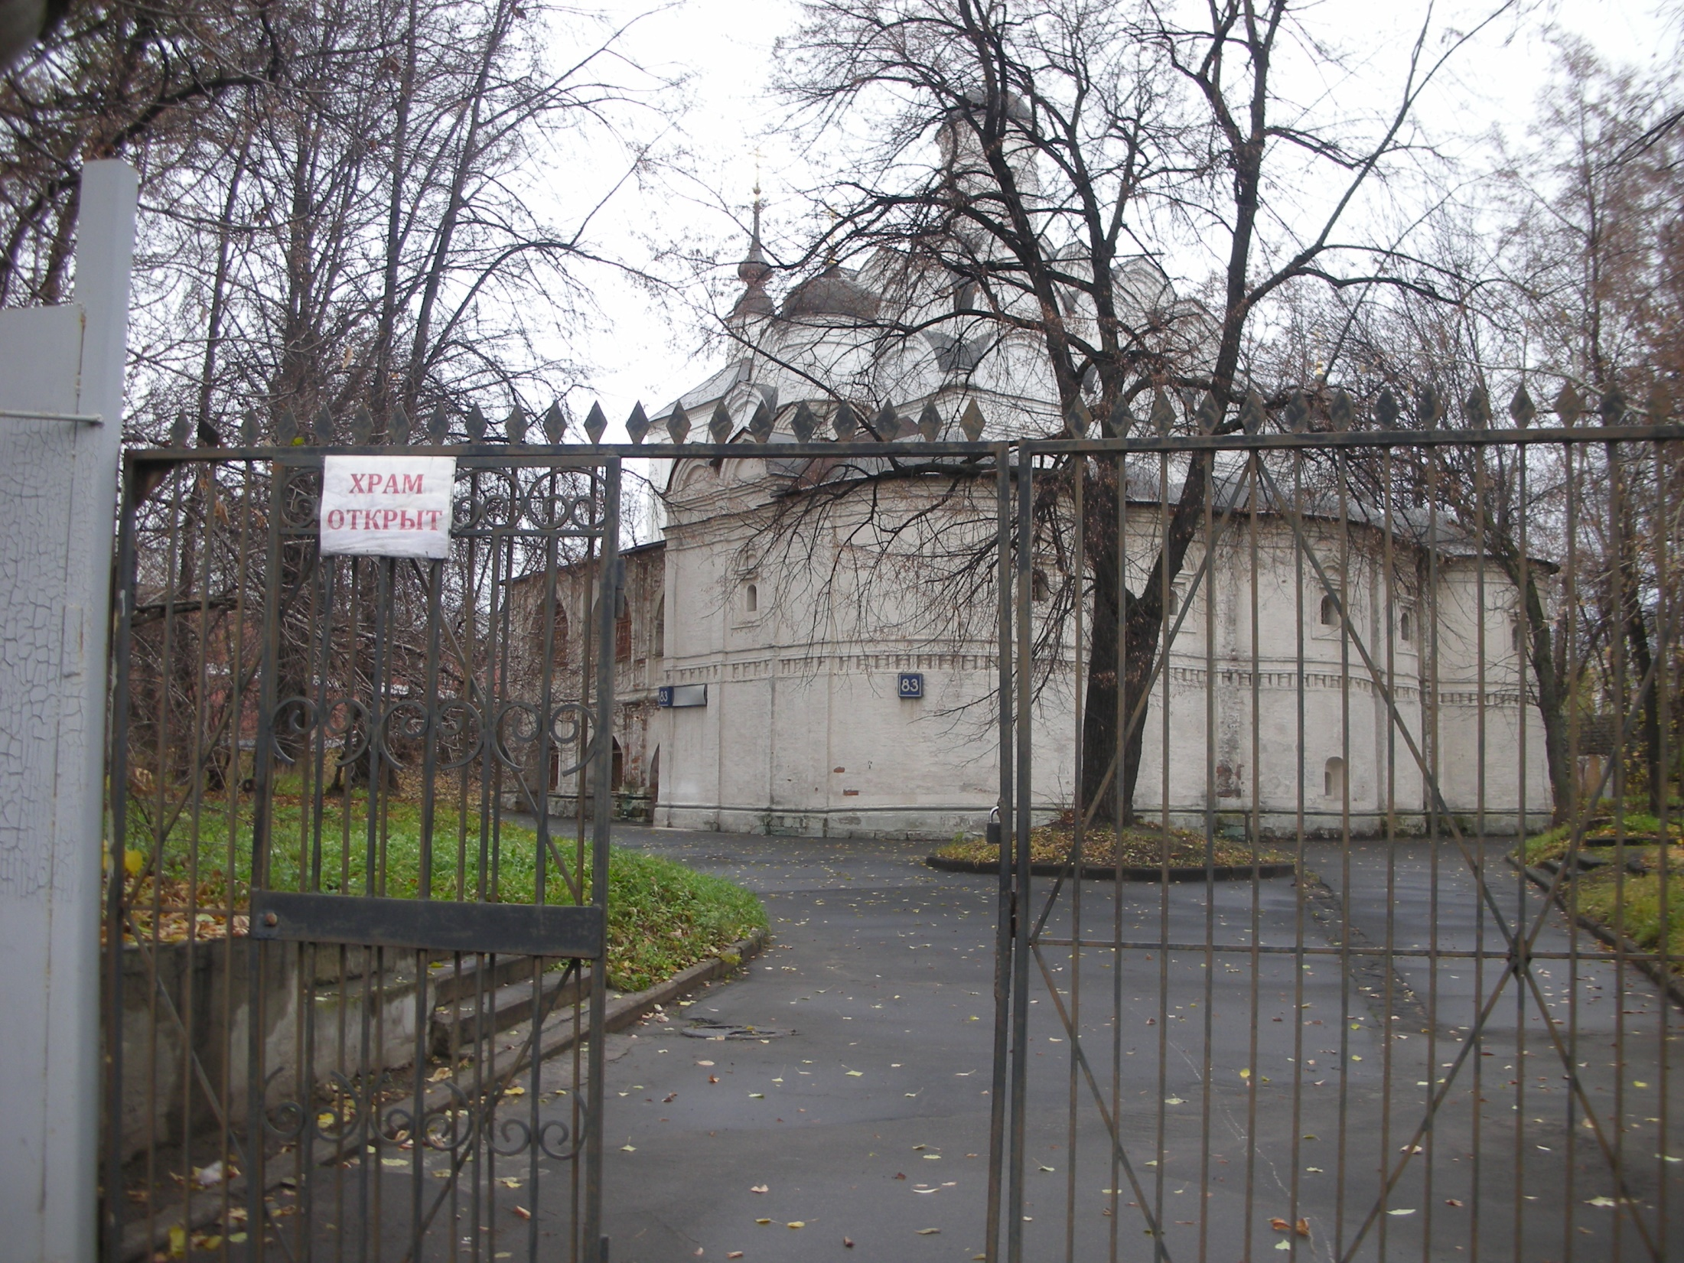

Slide 9
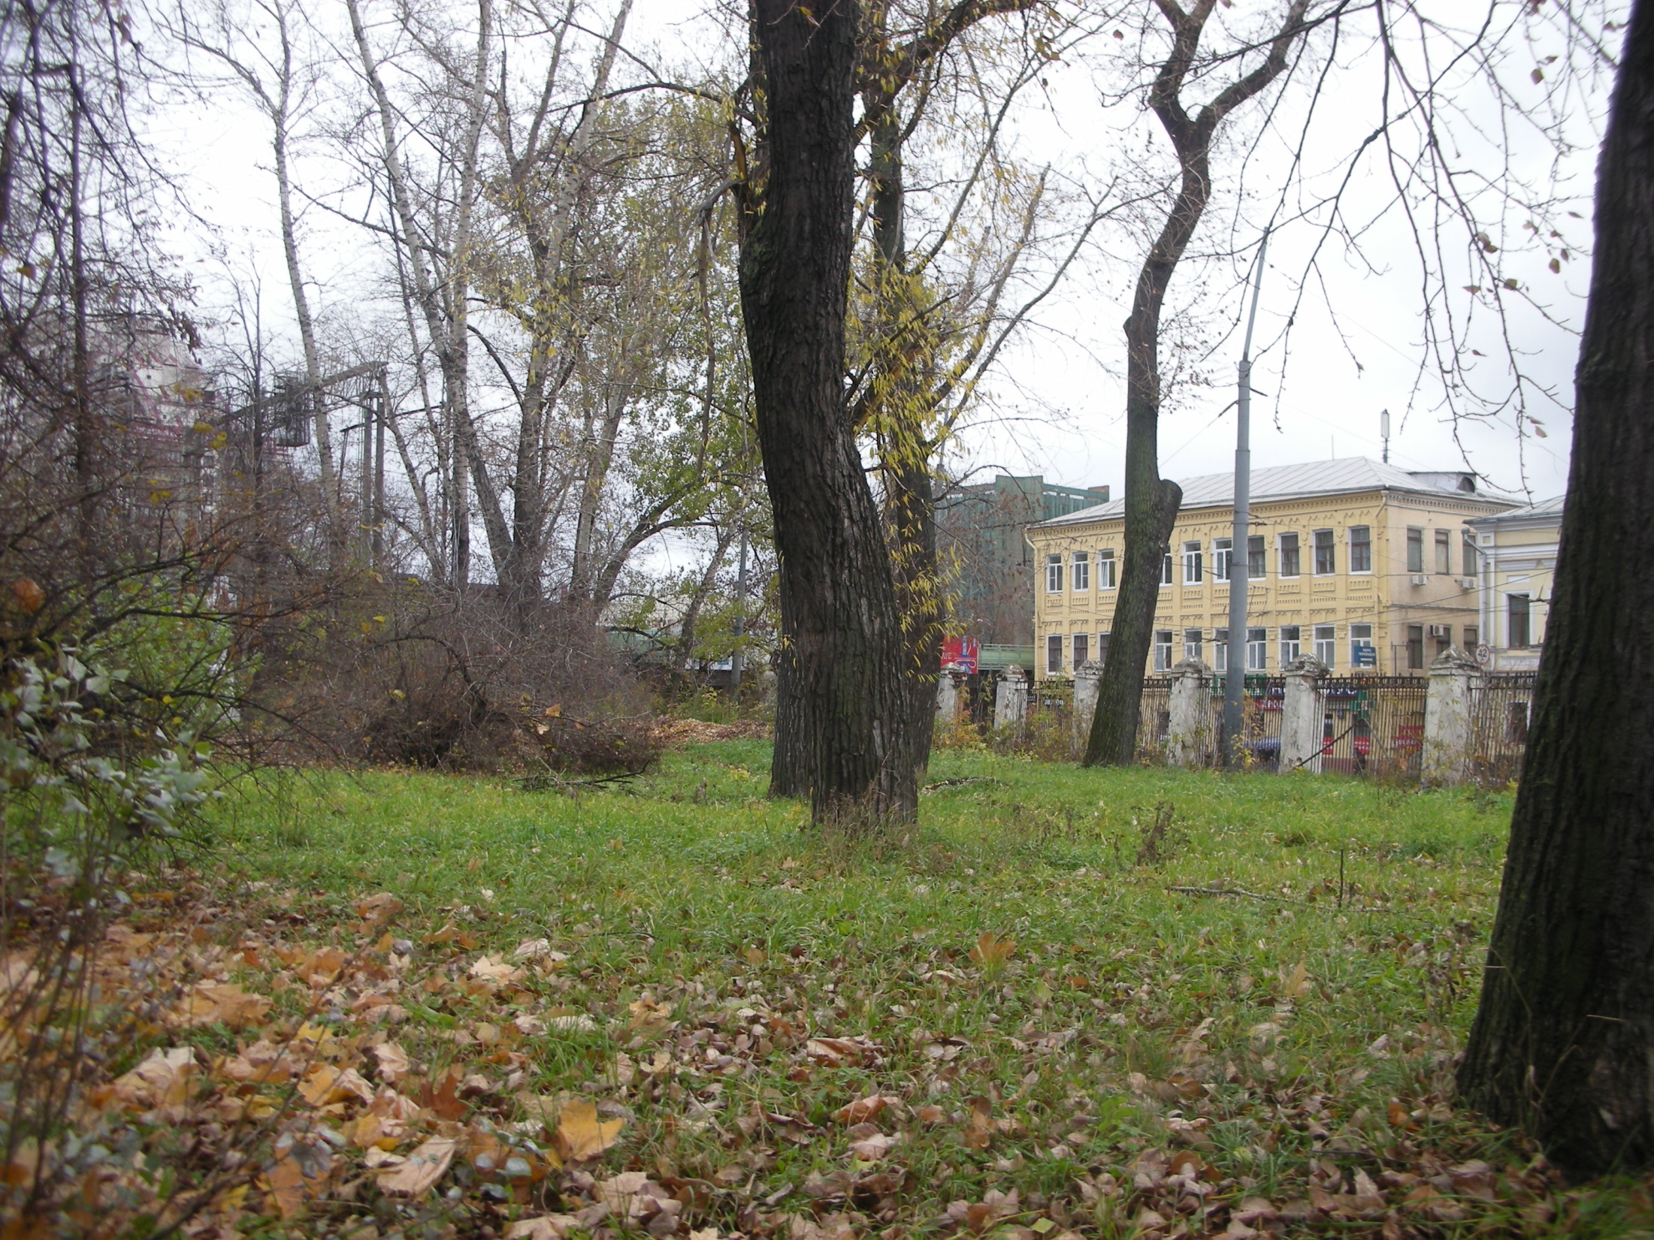

Slide 10
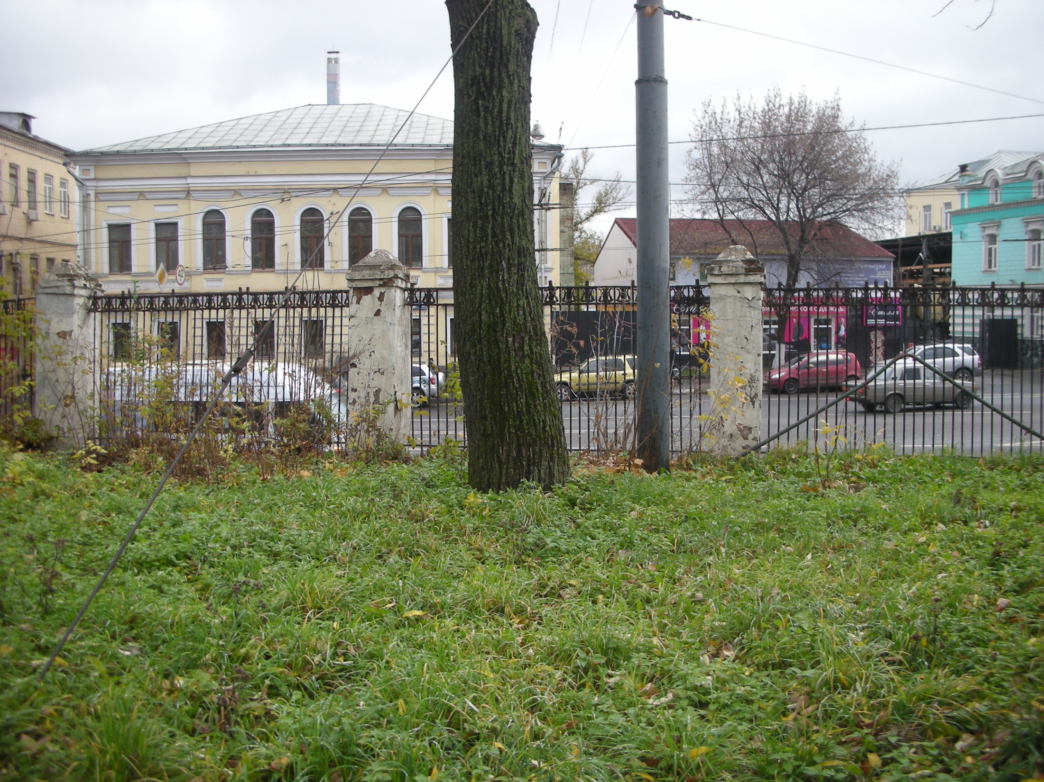

Slide 11
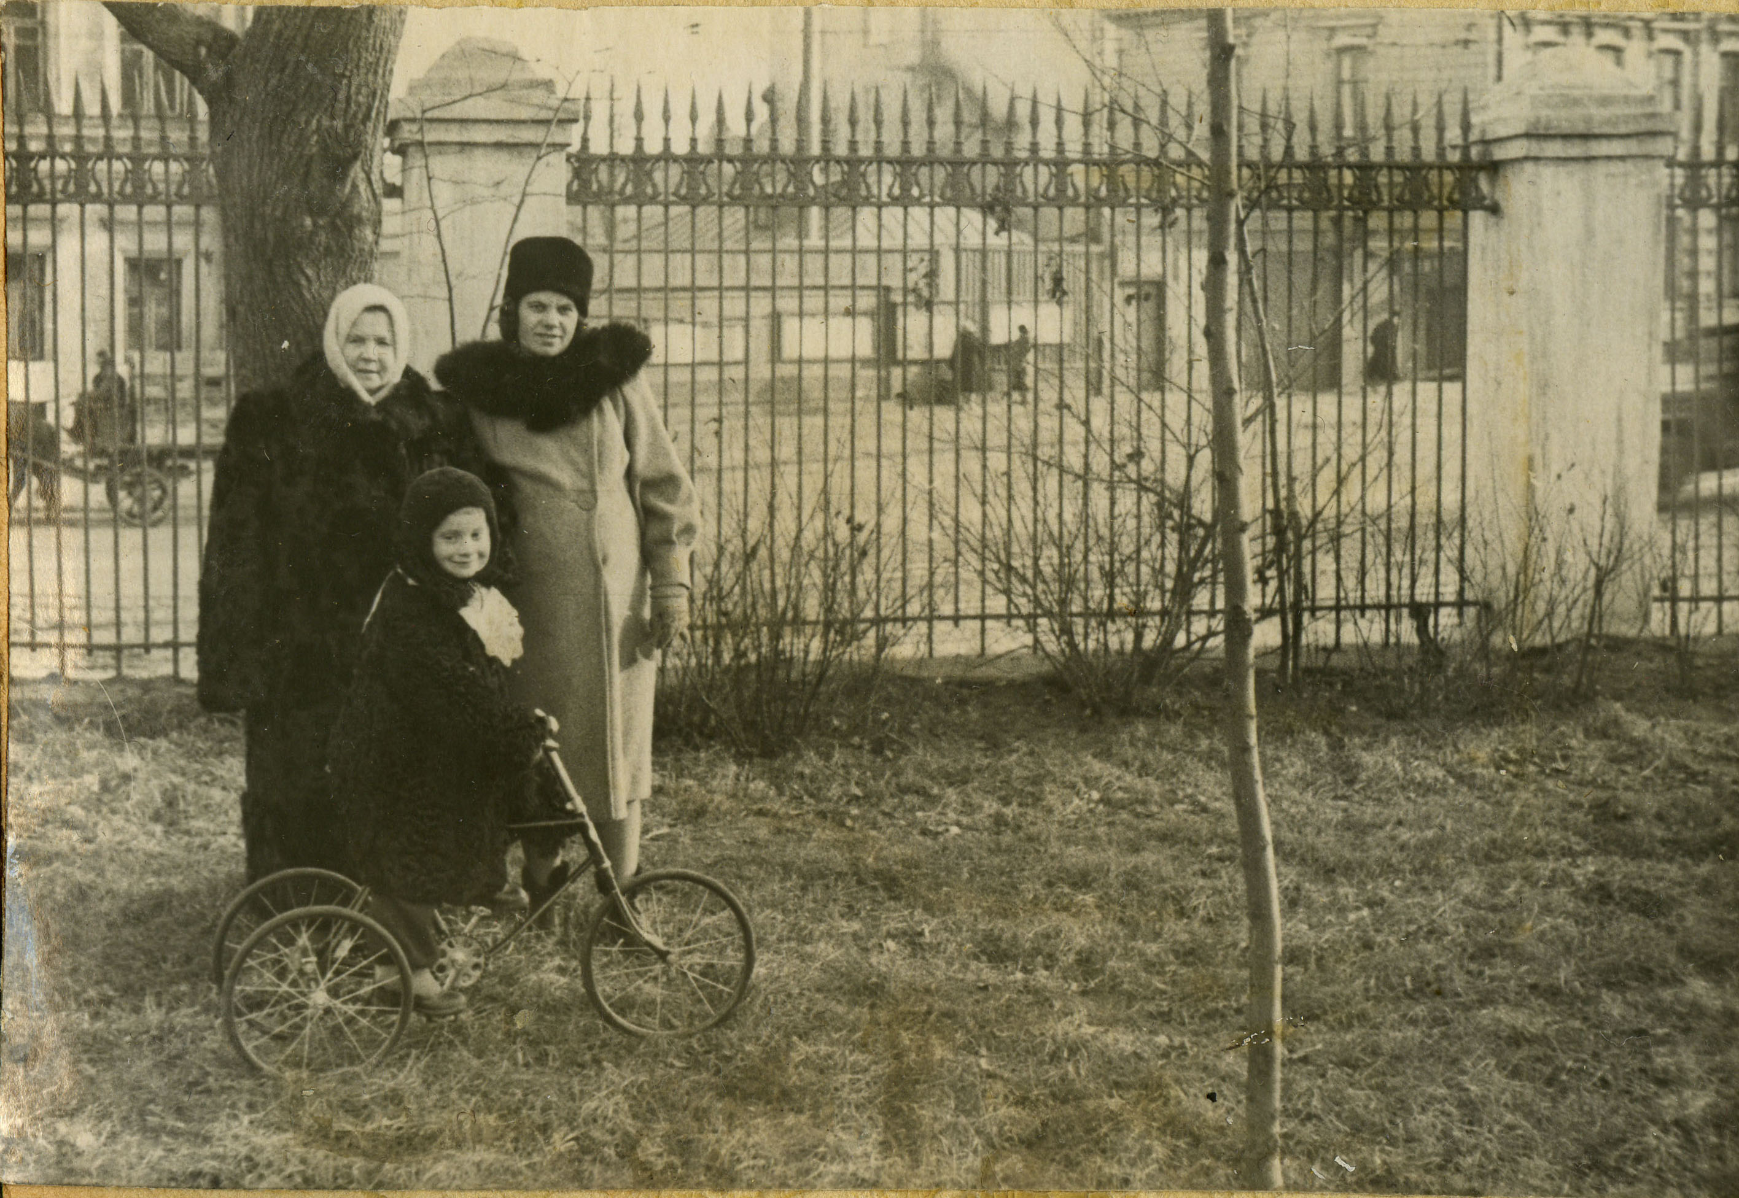

Slide 12
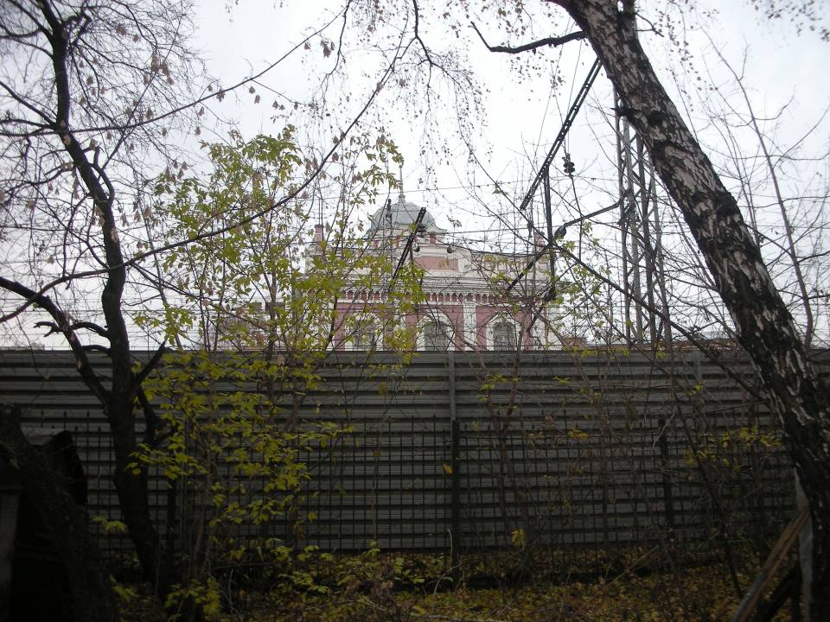

Slide 13
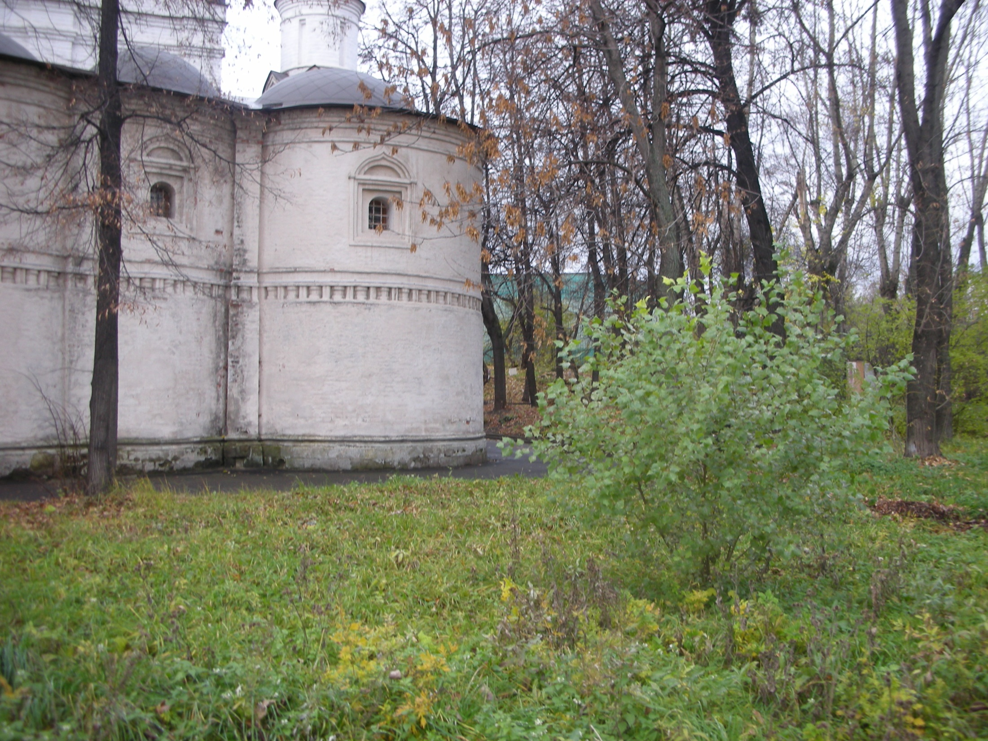

Slide 15
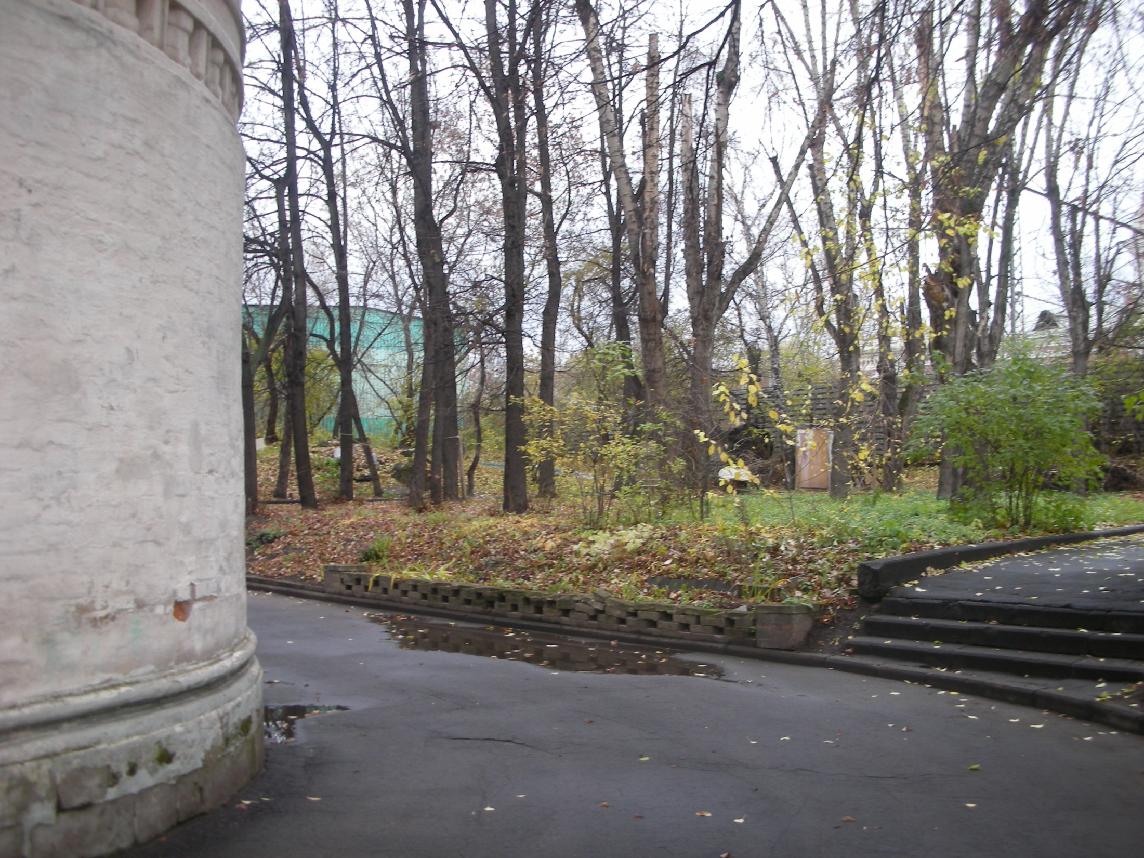

Slide 16
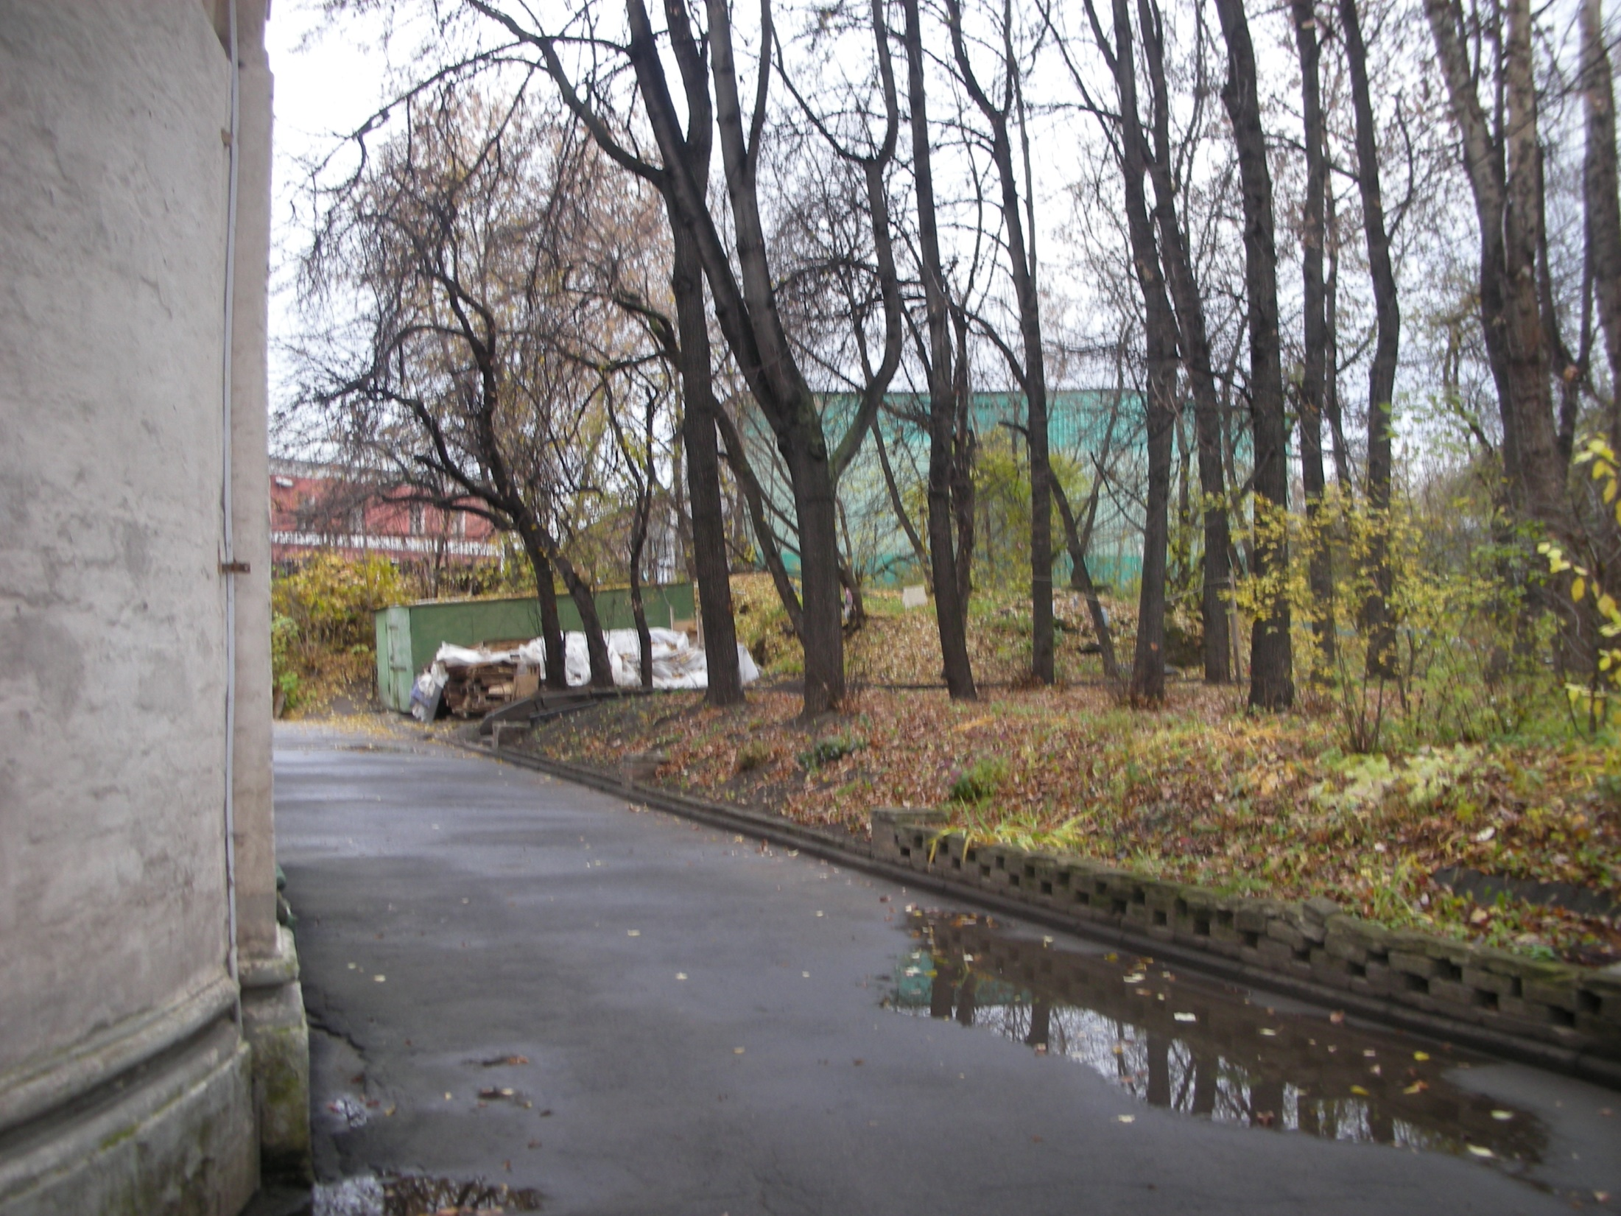

Slide 17
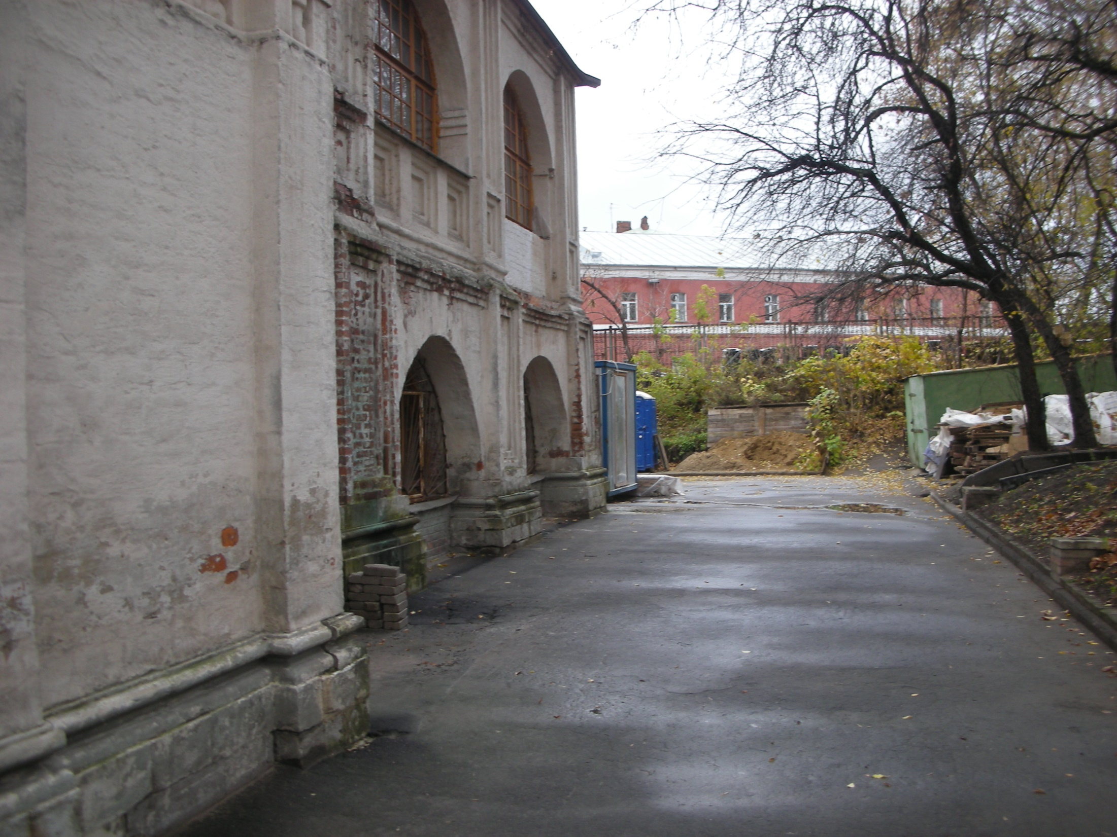

Slide 18
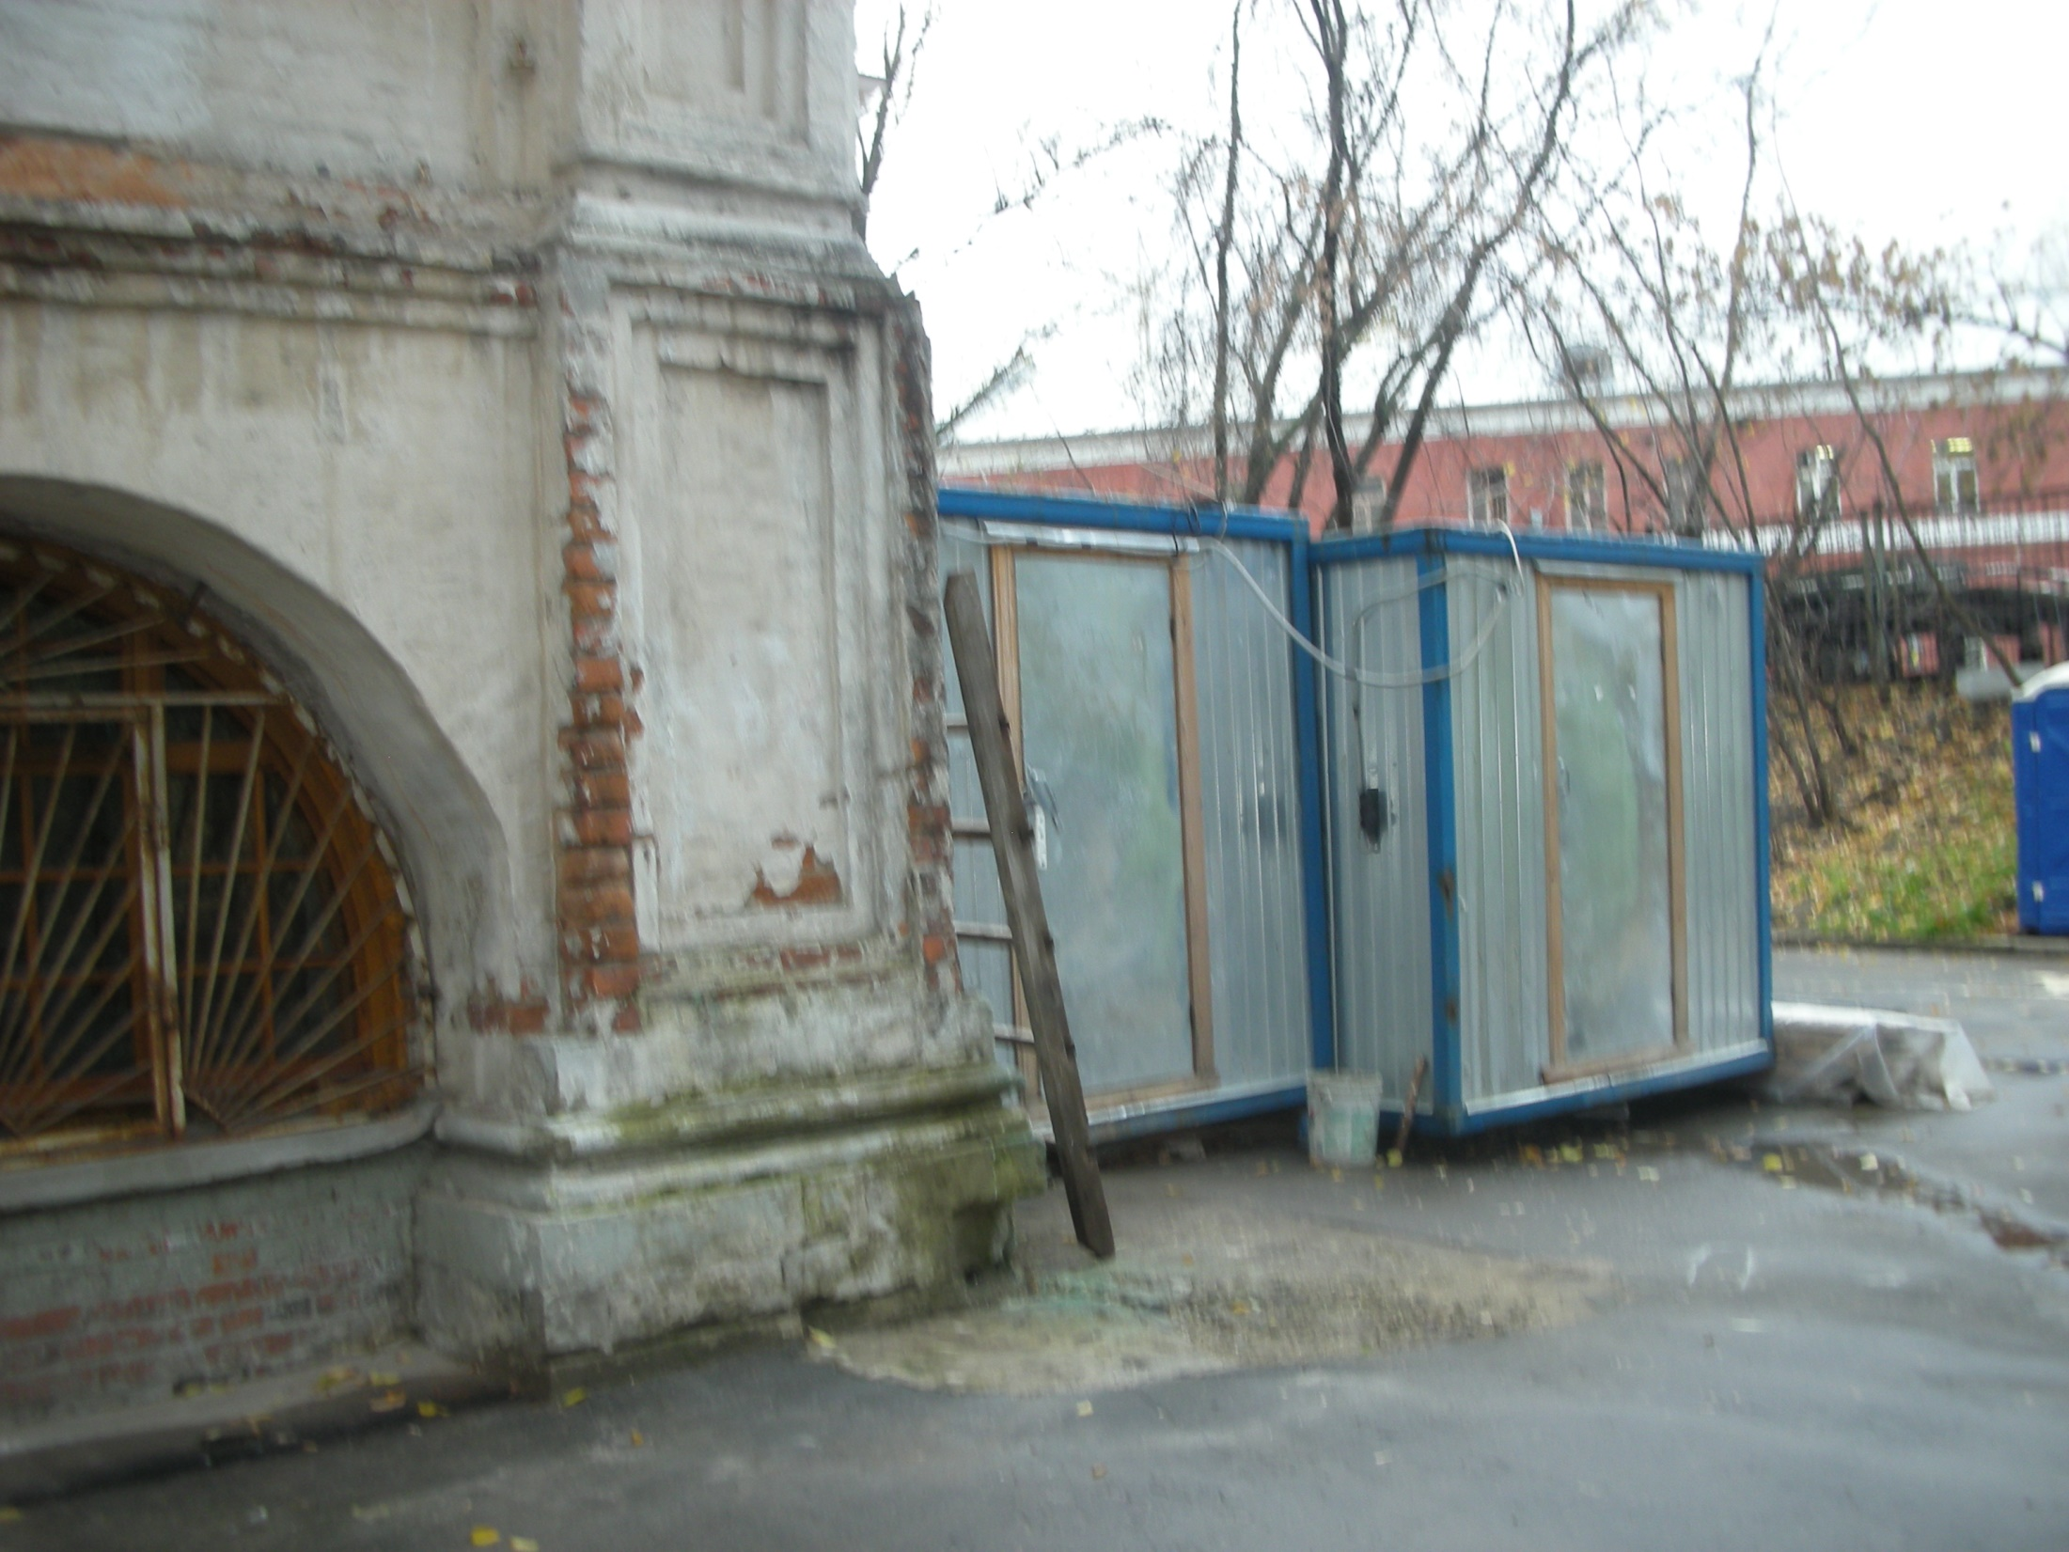

Slide 19
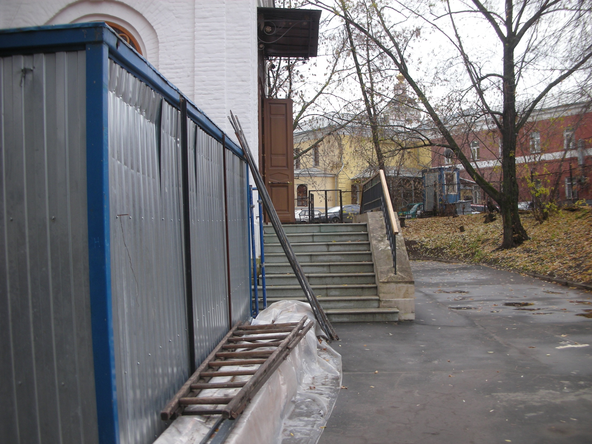

Slide 20
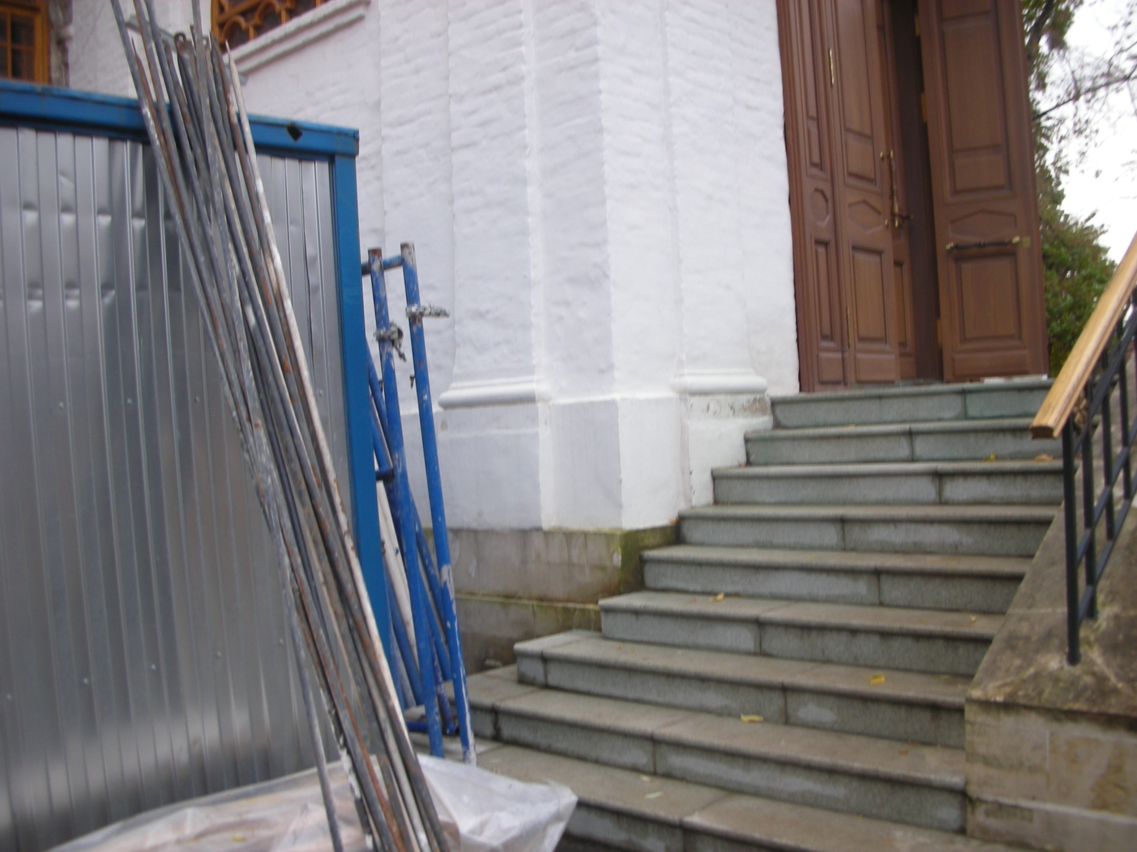

Slide 21
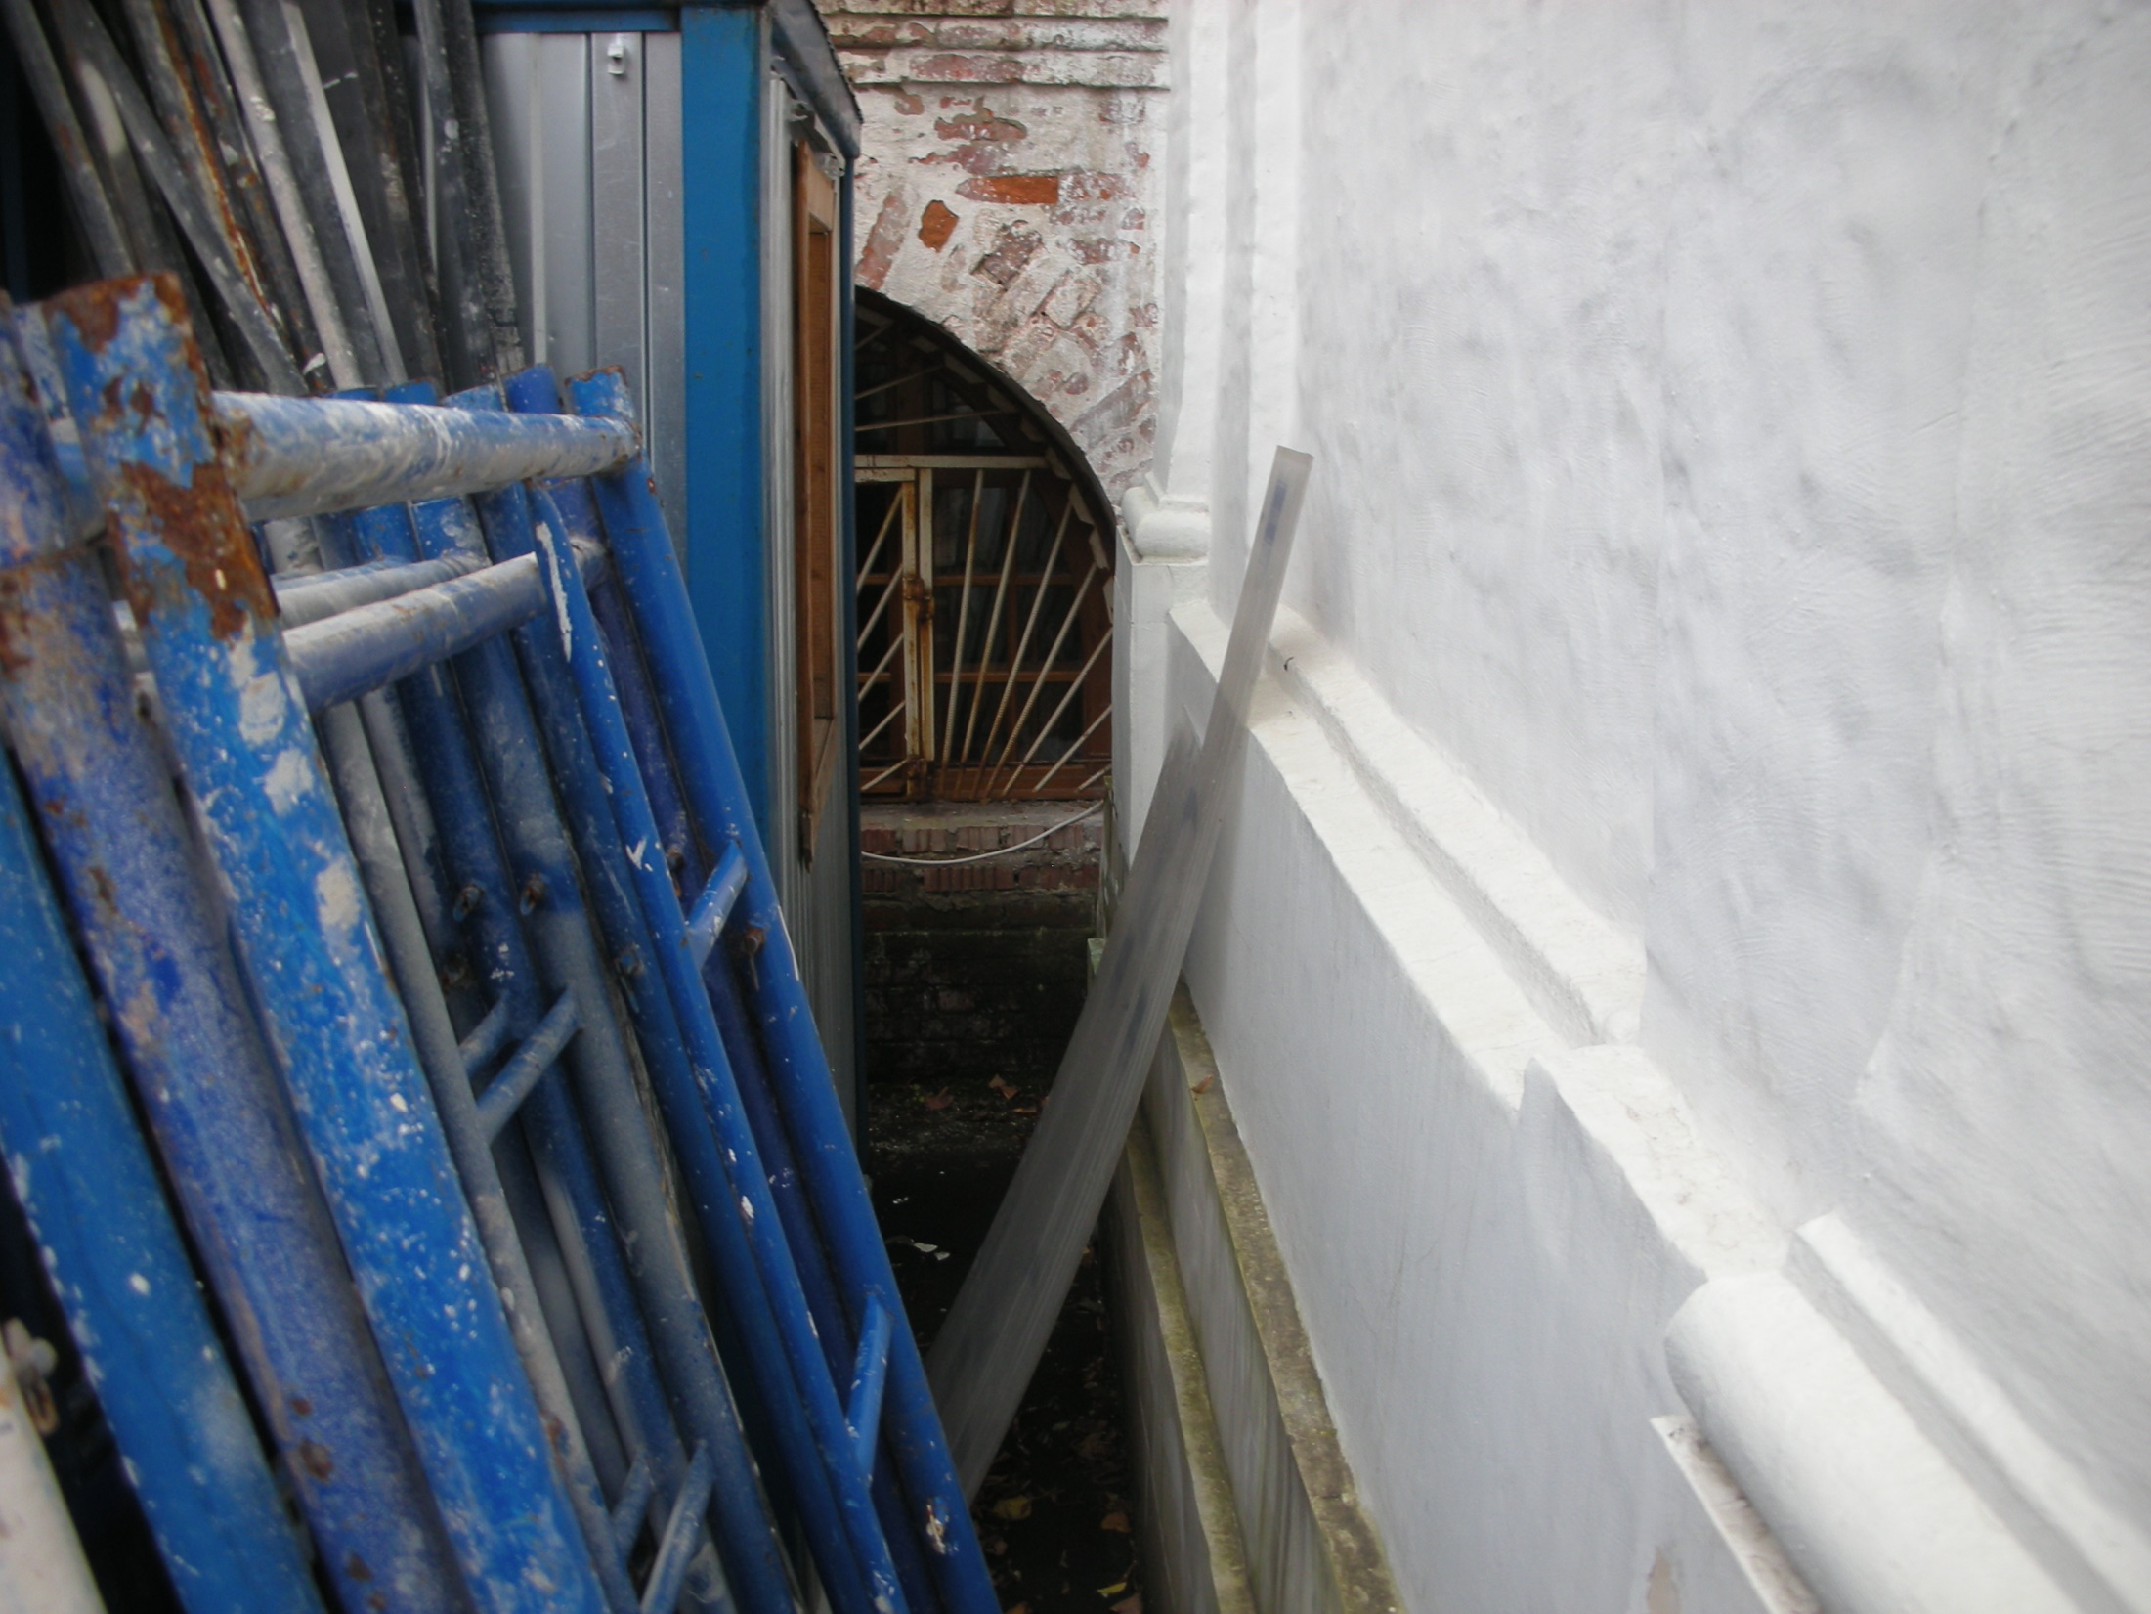

Slide 22
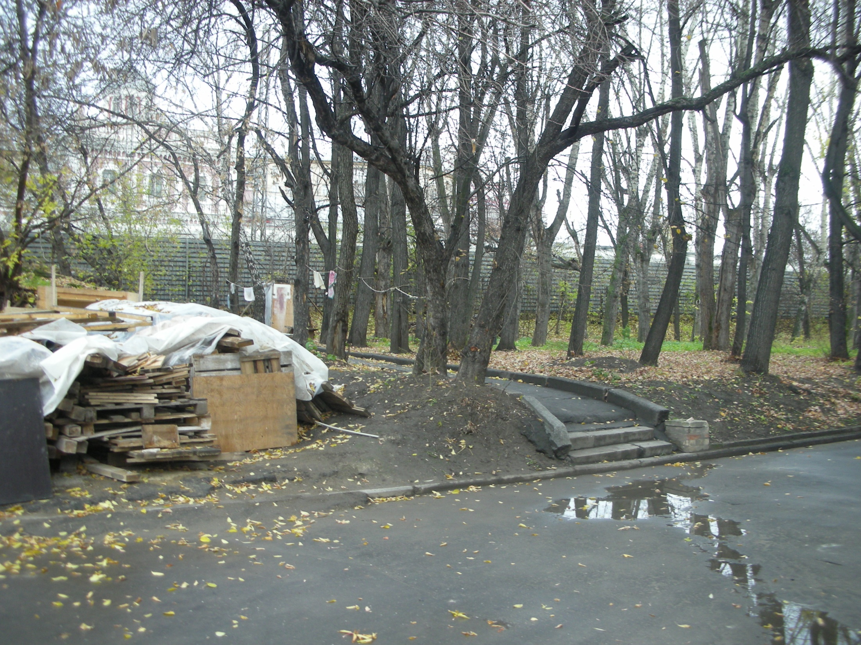

Slide 23
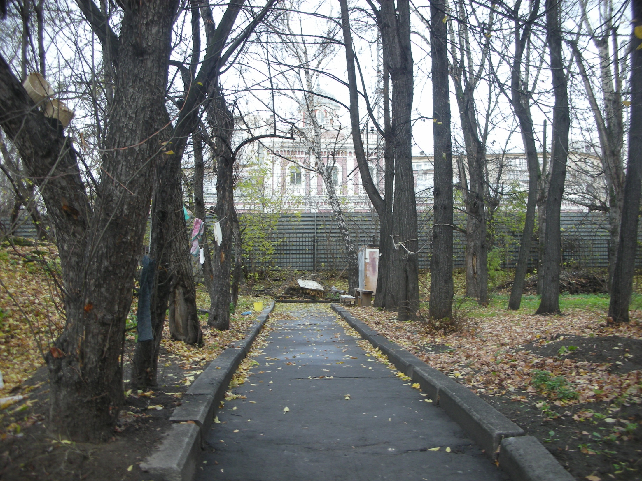

Slide 24
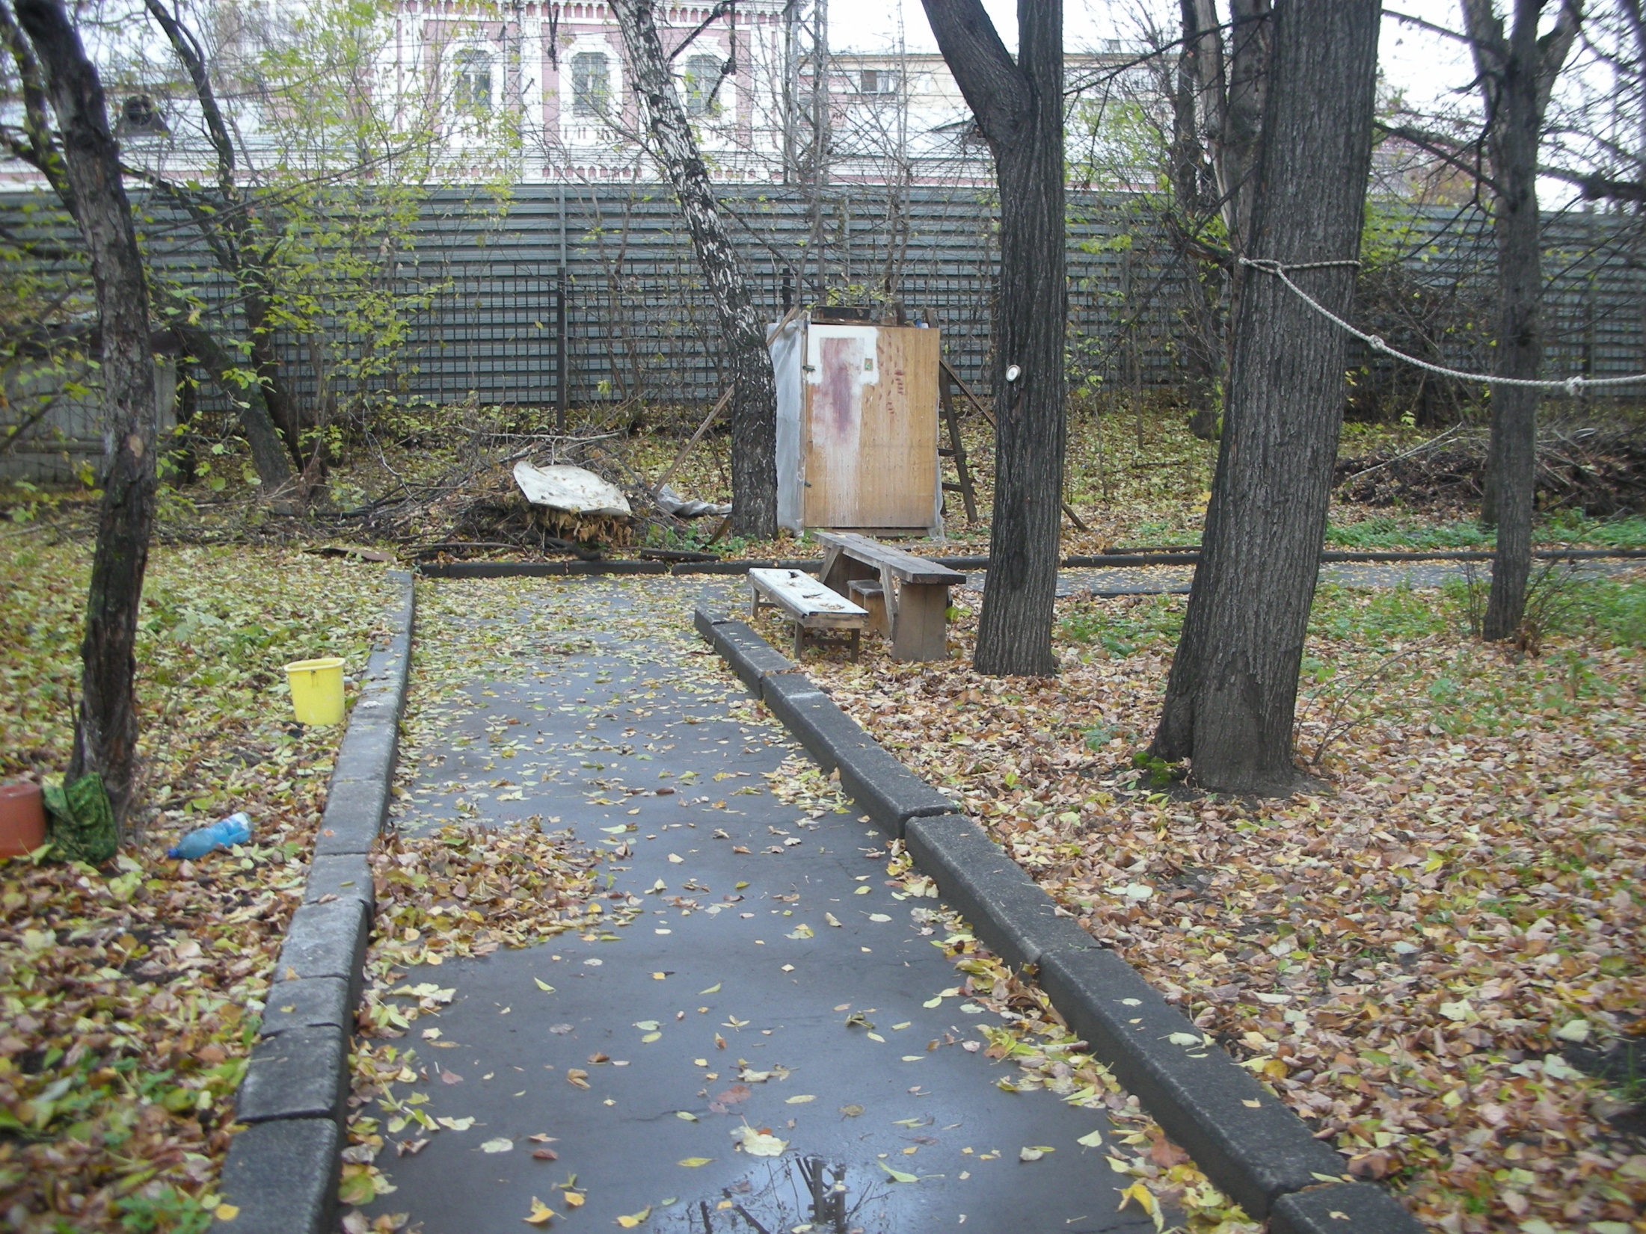

Slide 25
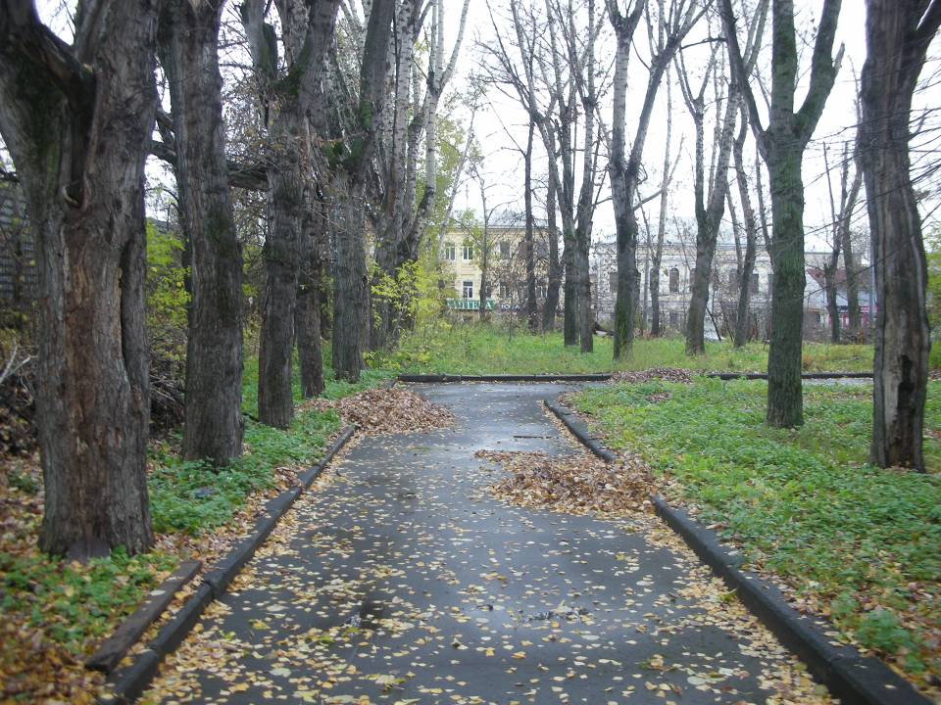

Slide 26
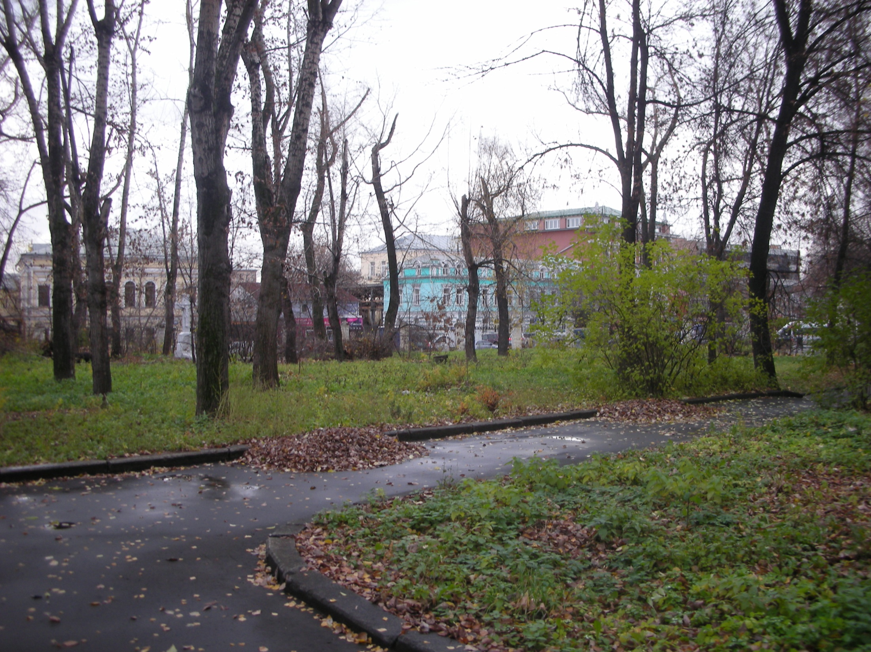

Slide 28
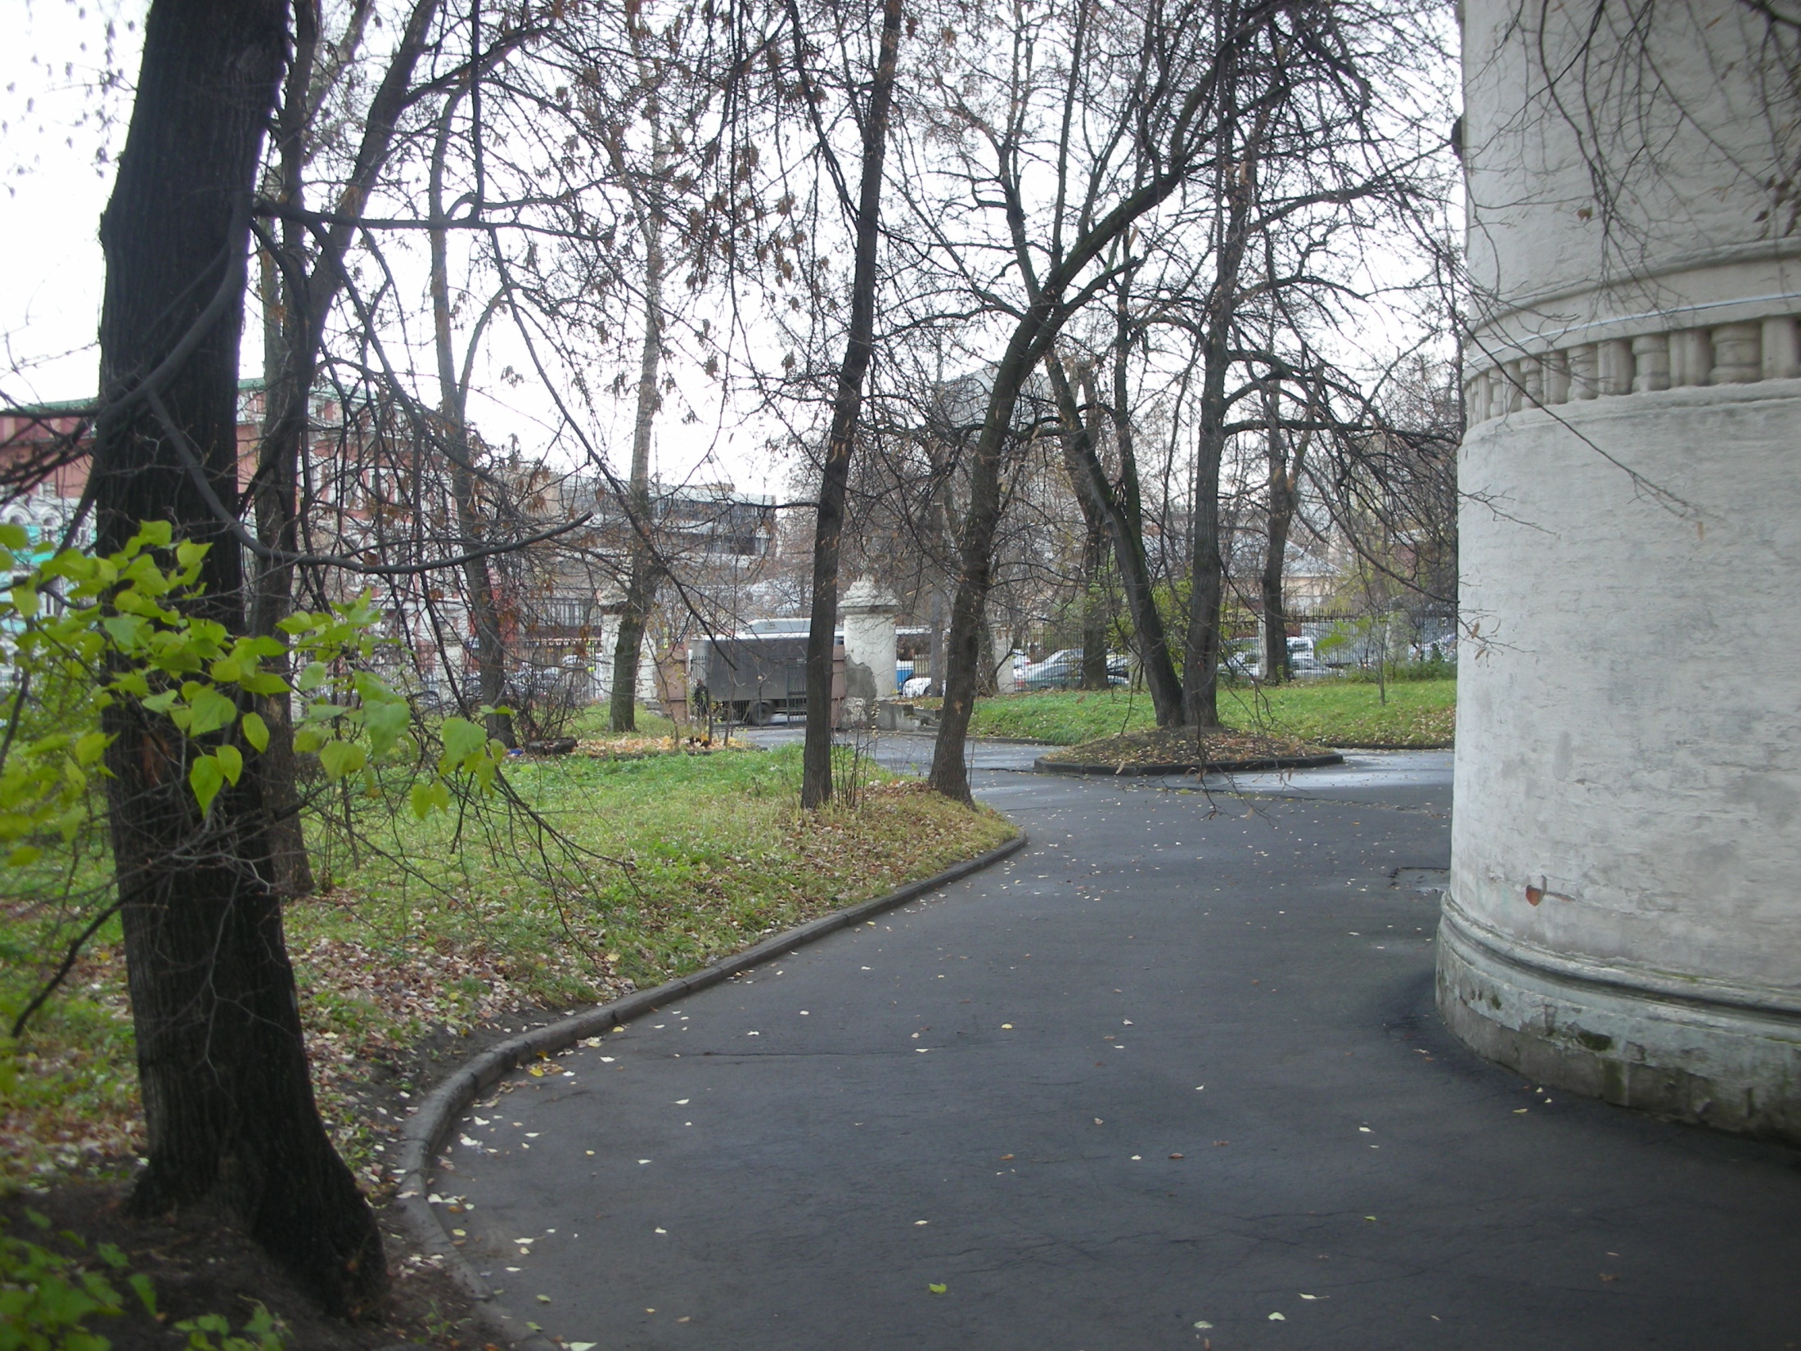

Slide 29
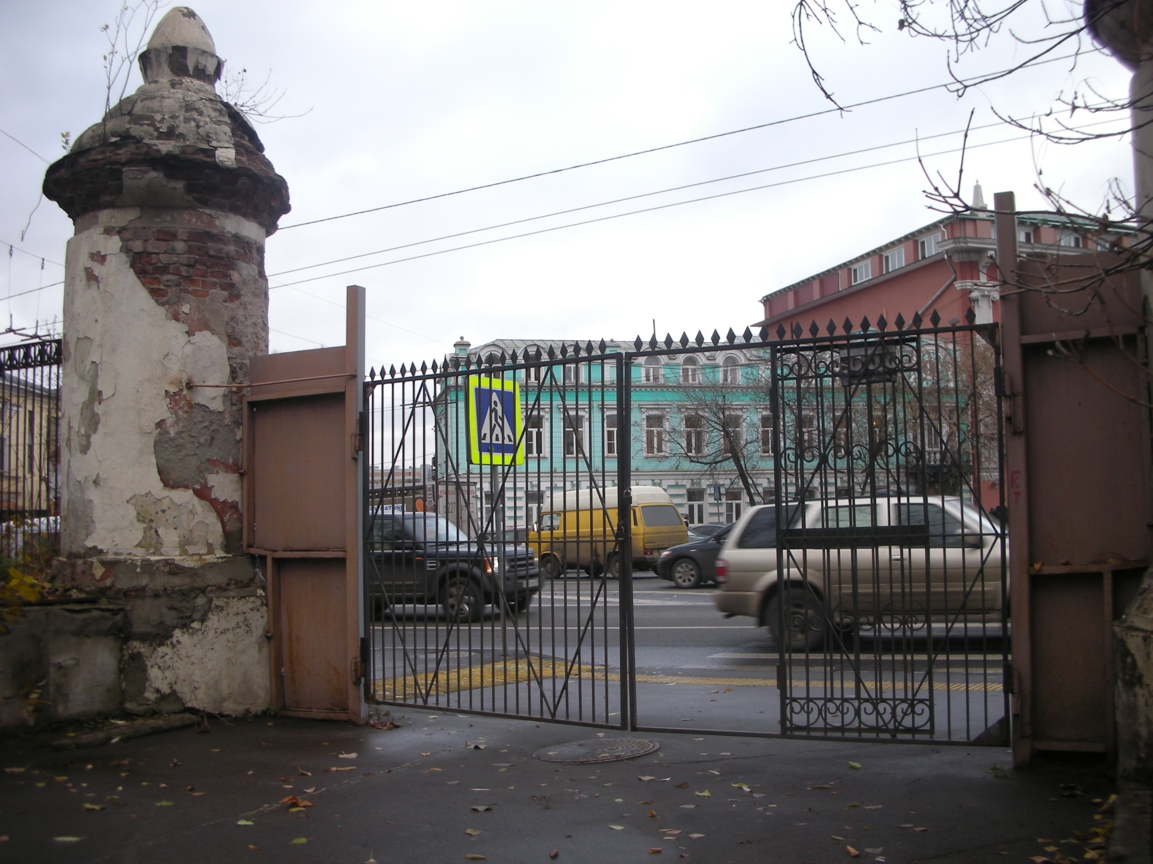

Slide 30
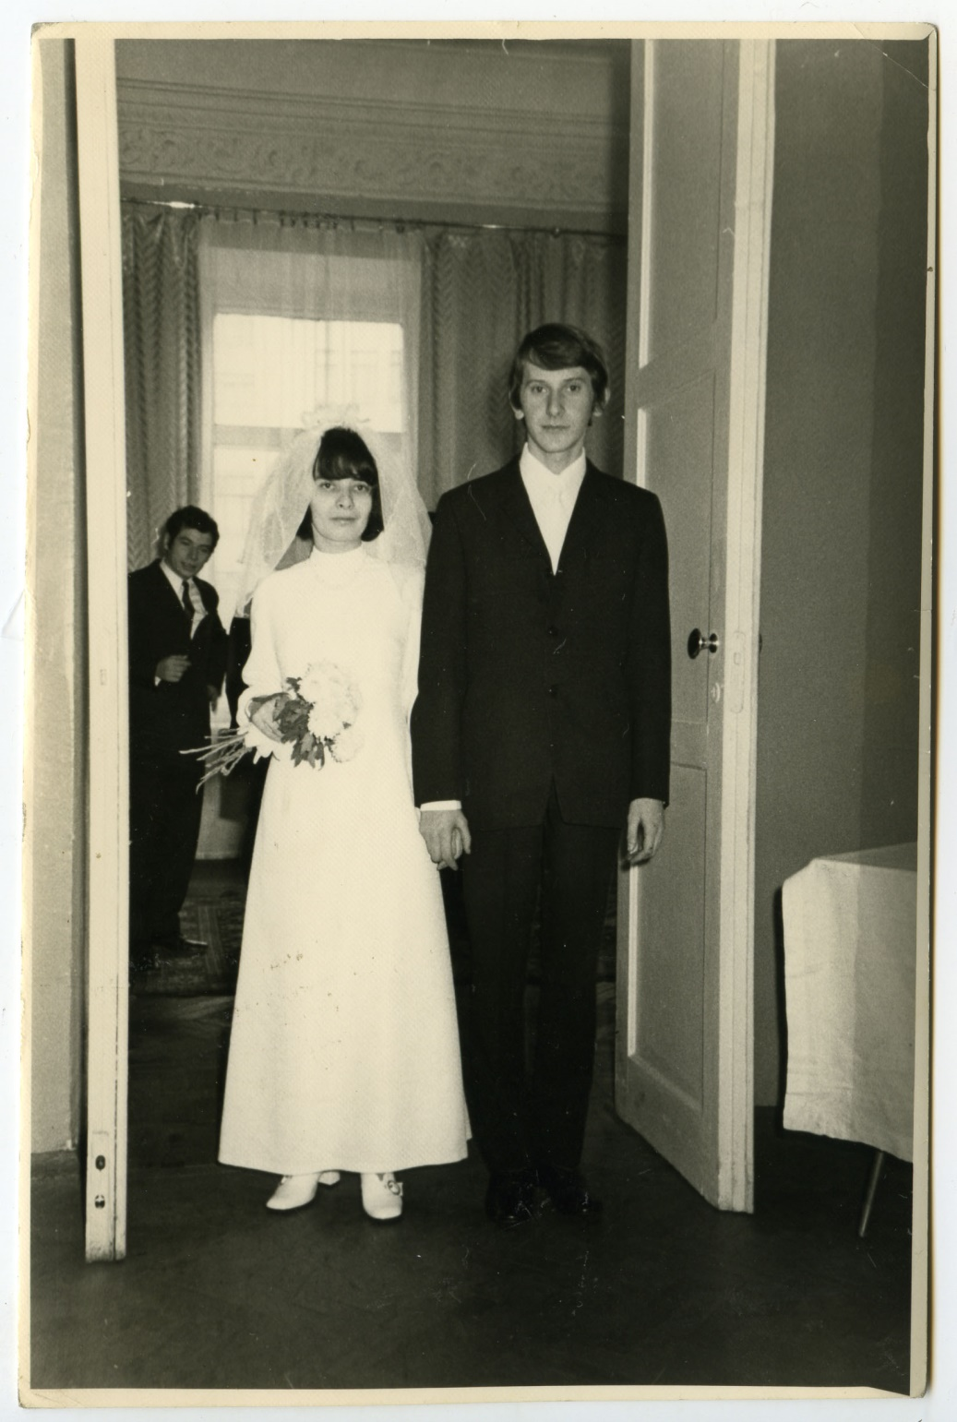
смешные
свадебные
фотки

Slide 31
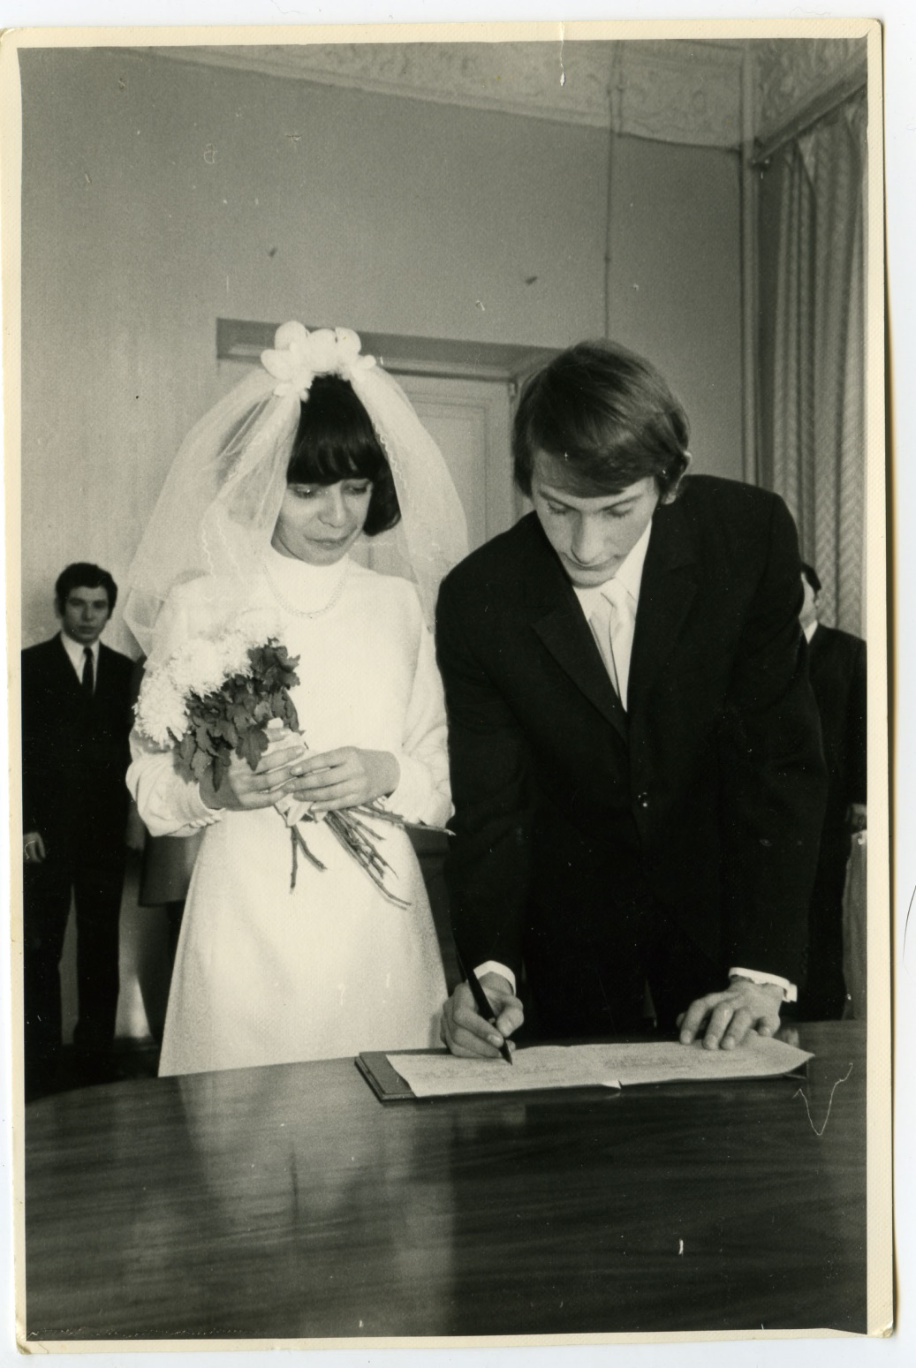
смешные
свадебные
фотки

Slide 32
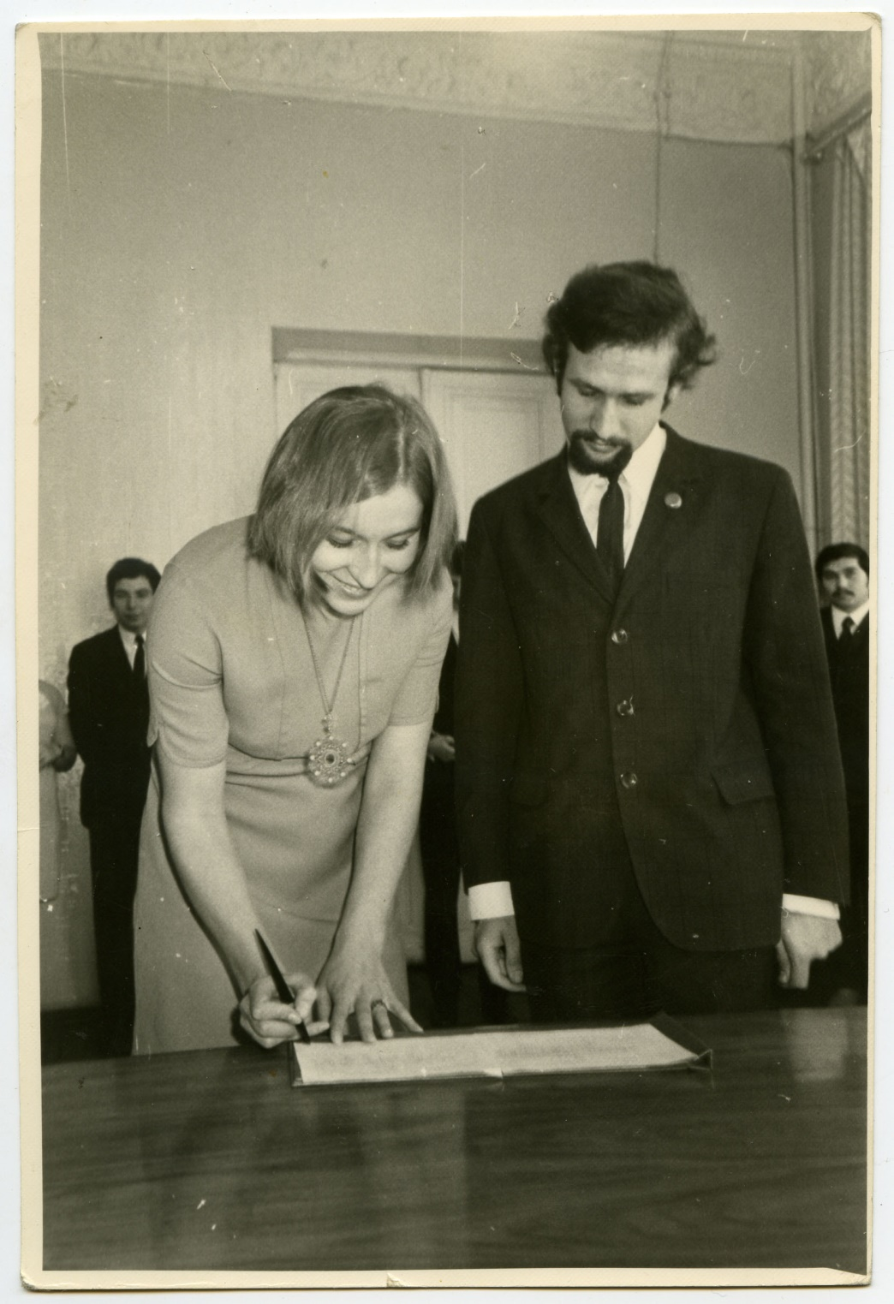
смешные
свадебные
фотки

Slide 33
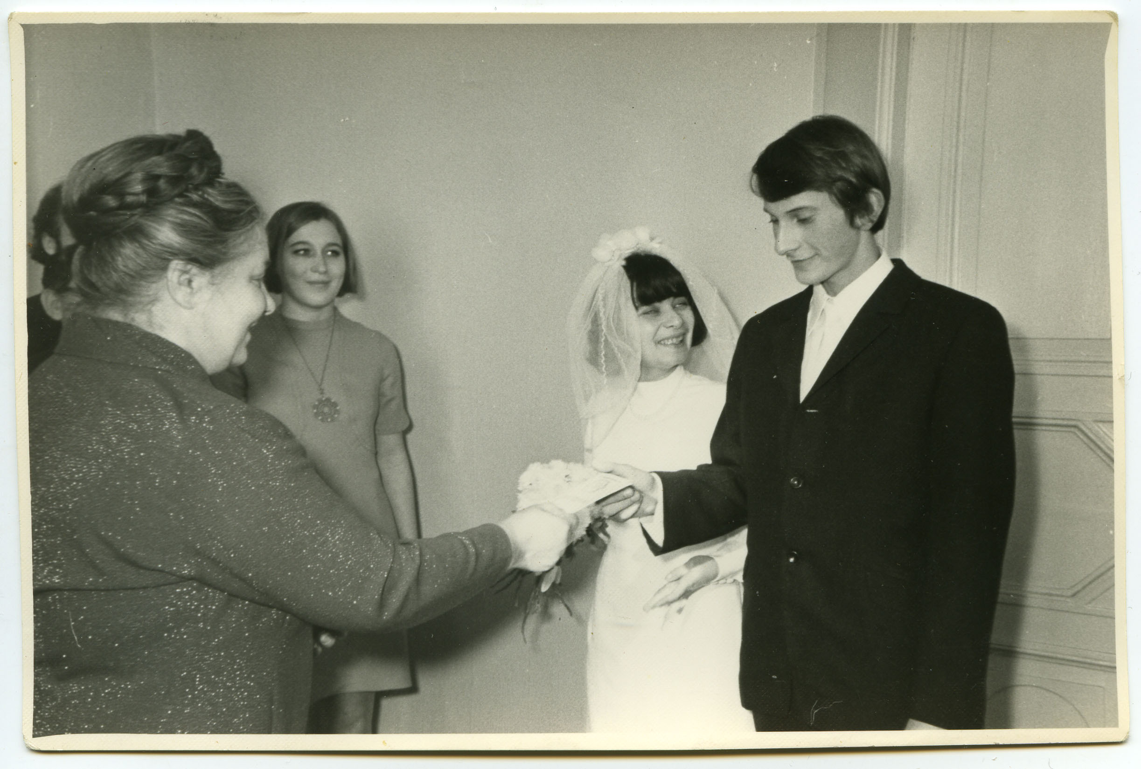
смешные
свадебные
фотки

Slide 34
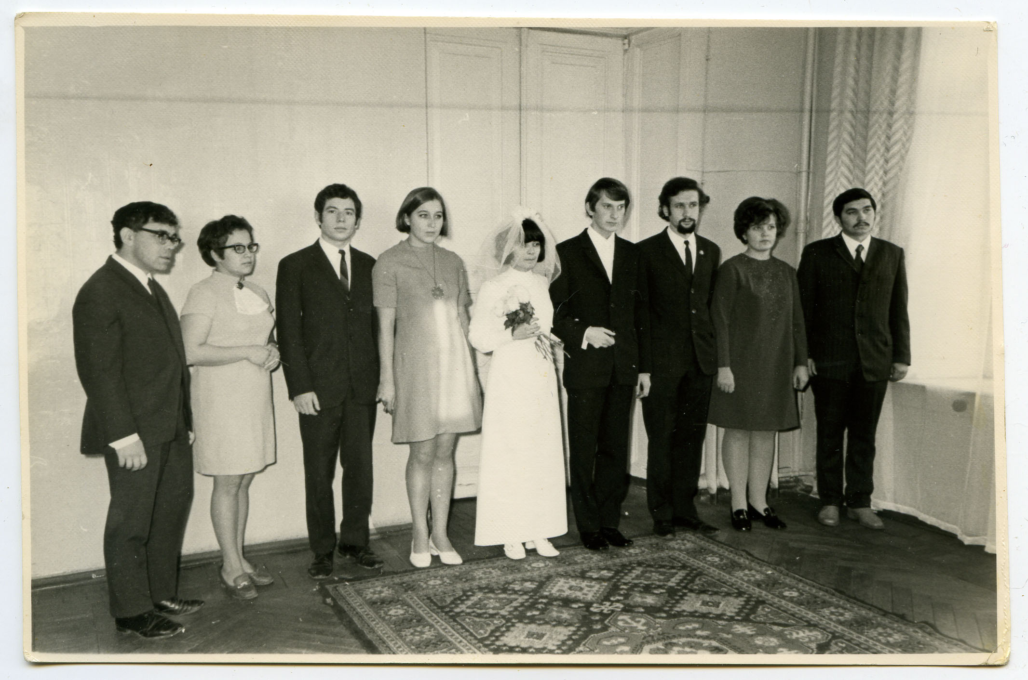

Slide 35
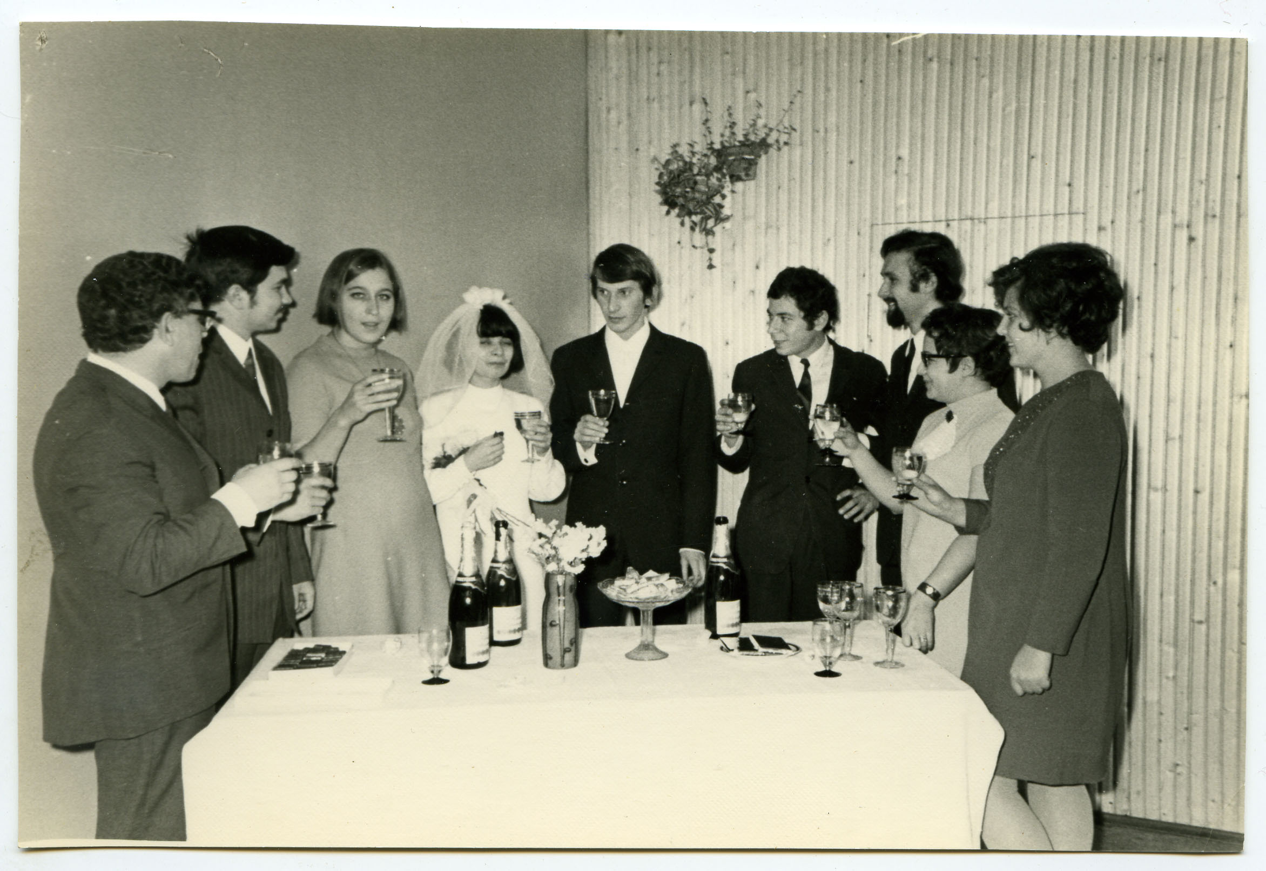

Slide 36
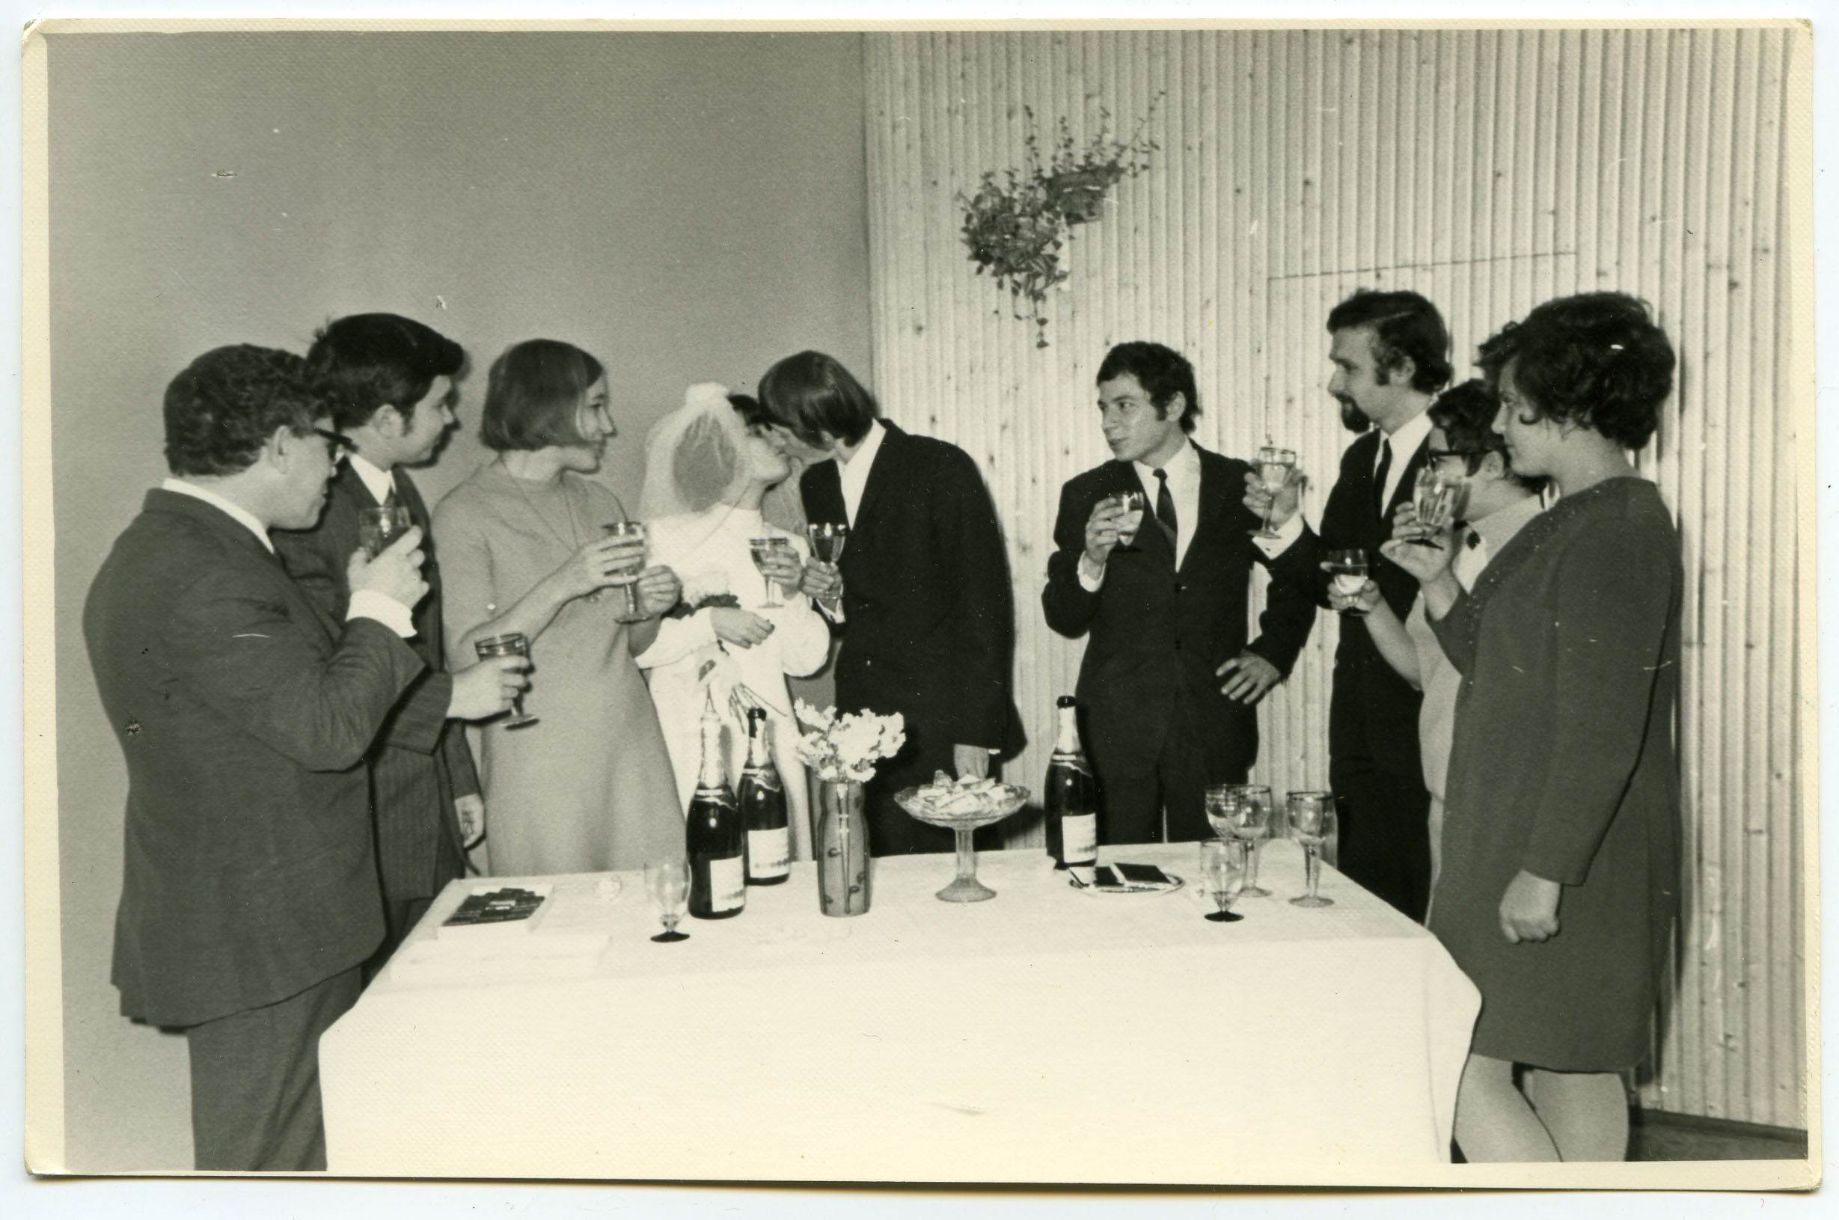

Slide 37
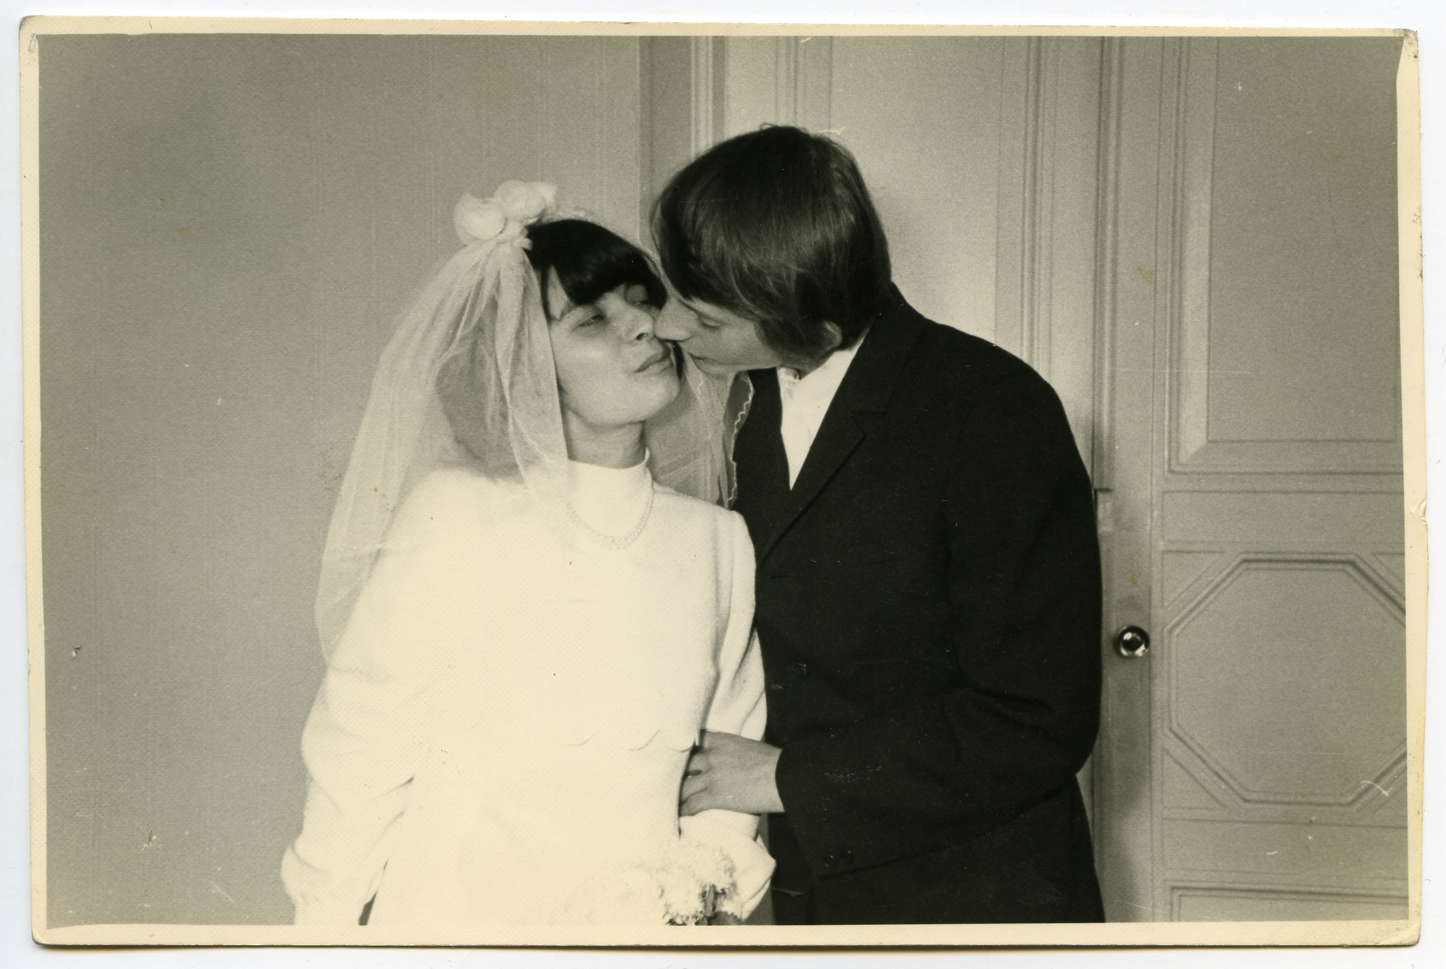
Ну, очень
смешные
свадебные
фотки

Slide 38
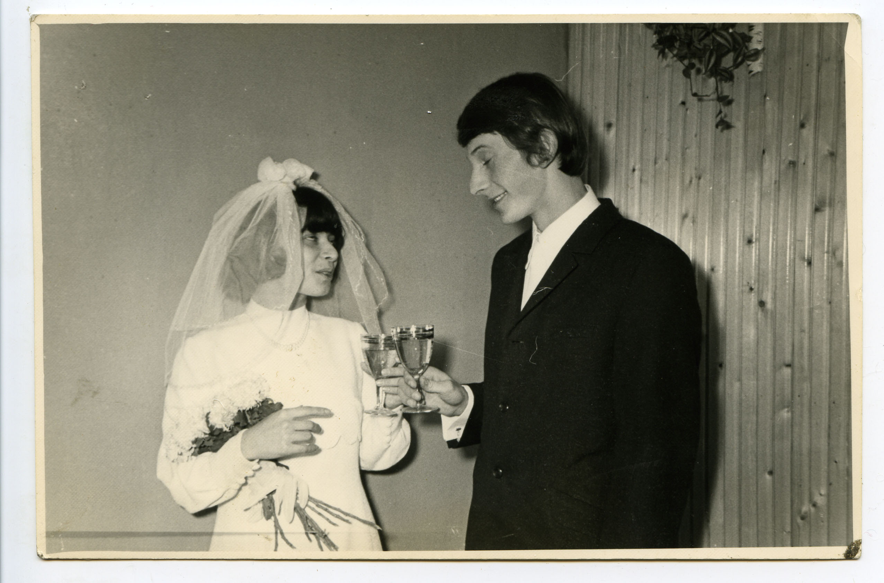
Ну, очень
смешные
свадебные
фотки

Slide 39
свадьба
состоялась
на 256-ой день
знакомства
сегодня
14872-ой день
знакомства
= 356928 часов
356927 356929
простые числа-близнецы
Ну, очень
смешные
свадебные
цифры
Ну, очень
смешные
свадебные
фотки
-1
+1

Slide 40
сегодня
14872-ой день
знакомства
= 356928 часов
356927 356929
простые числа-близнецы
Ну, очень
смешные
свадебные
цифры
-1
+1

Slide 42
конец четвёртой части

